Slide 1
We are ing
“WING_”
- 국하현
- 김민재
- 김진우

Slide 2
팀명: We Are ing
프로젝트 명: WING_
모든 팀원이 취업과
이루고픈 목표를 향해
계속해서 노력함을 의미
사용자들이 사이트를 통해
소비습관을 줄여
더 나은 경제활동을 향해
날아가길 바라는 마음으로 작명

Slide 3

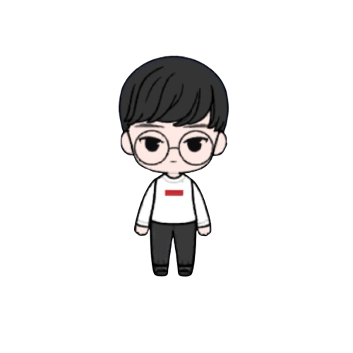
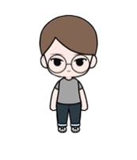

팀원 구성 및 역할 분담
국하현(팀장)
- 깃허브 / 문서 관리자
- FRONT-END 통합
김민재(팀원)
- BACK-END 통합
김진우(팀원)
- DBA

Slide 4
담당 기능
국하현(팀장, FE)
김민재(팀원, BE)
김진우(팀원, DBA)
- 공통 UI, 인증 시스템 설계
- 관리자
- 카드 관리, 판매 카드 현황
- 사용자
- 카드 종류
- 디렉터리 구조 설계
- 관리자
- 회원, 가계부 관리
- 사용자
- 마이페이지, 가계부
- DB 설계 및 ERD 제작
- 관리자
- 카테고리, 결제수단, 게시판 관리
- 사용자
- 게시판

Slide 5

개요
프로젝트 개요
프로젝트 수행 절차
프로젝트 수행 결과
자체 평가 의견
Q&A

Slide 6







프로젝트 개요 - SUBJECT
고착화된 문서
슬기로운 소비 생활
습관이된 과소비
편한 가계부 작성 + 나와 어울리는 카드

Slide 7






프로젝트 개요 - SUBJECT
HOW?
GOAL: 소비 데이터를 기반으로 카드 추천, 사용자의 소비 습관을 줄임

Slide 8






프로젝트 개요 - why?
가계부 APP(5++) > 가계부 WEB(1)
왜 공책인가
왜 복잡한 UI인가
더욱 더 큰 화면으로 “깔끔한 가계부”
“내 소비와 어울리는 카드”
한 눈에 확인 가능한 “내 혜택”
나와 같은 카드 구매자와 “커뮤니티 기능”
가계부

Slide 9
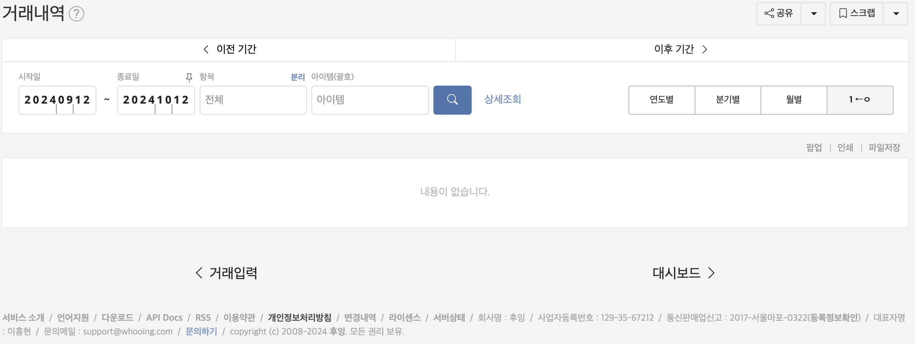
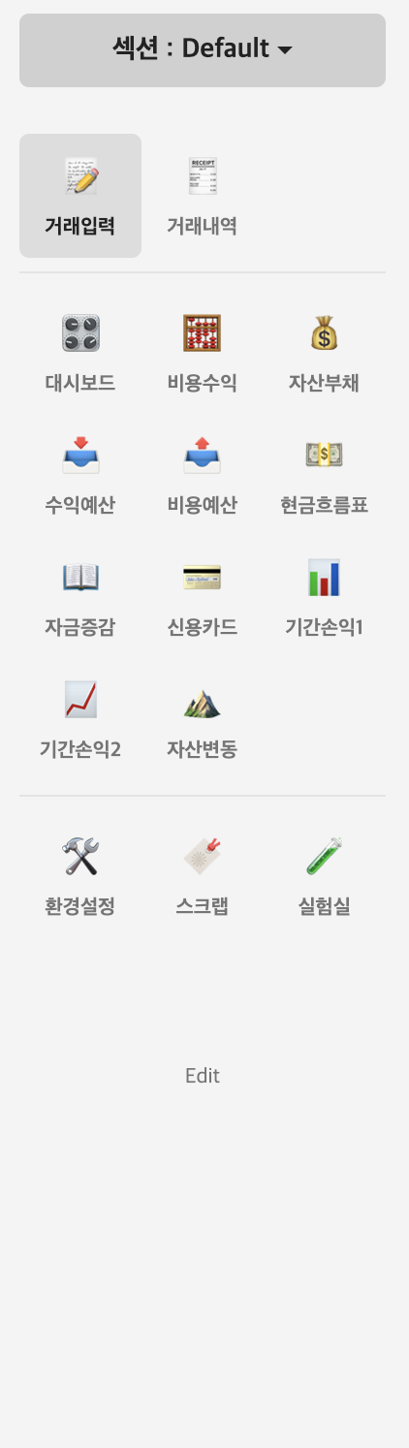
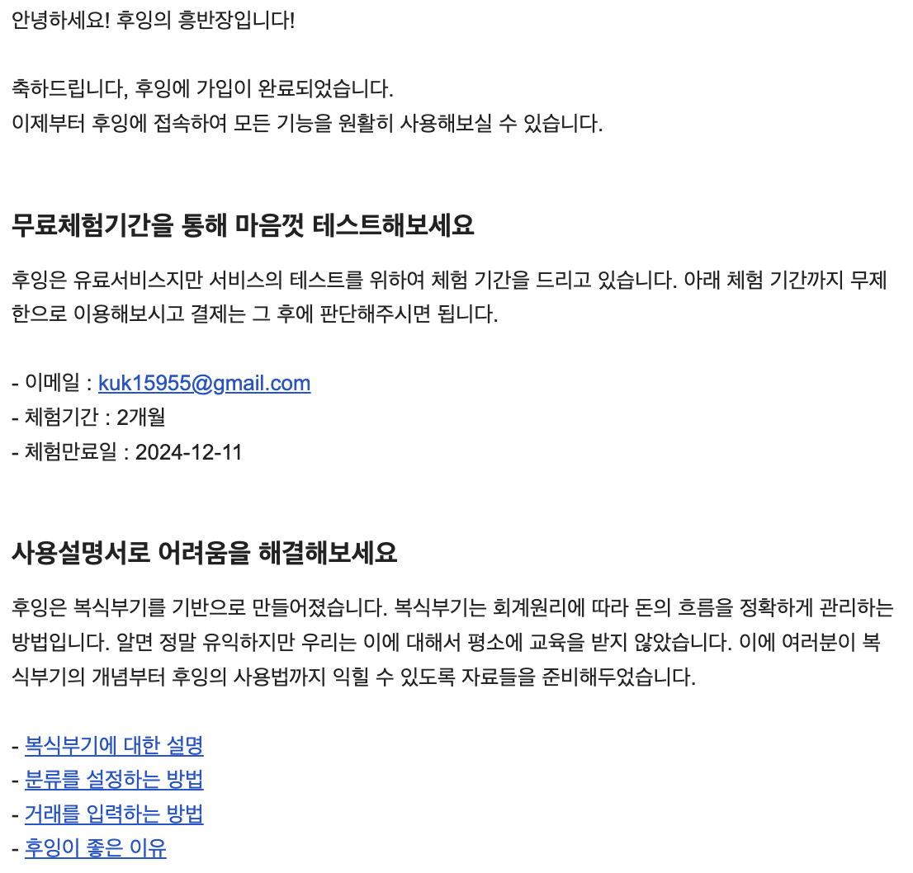
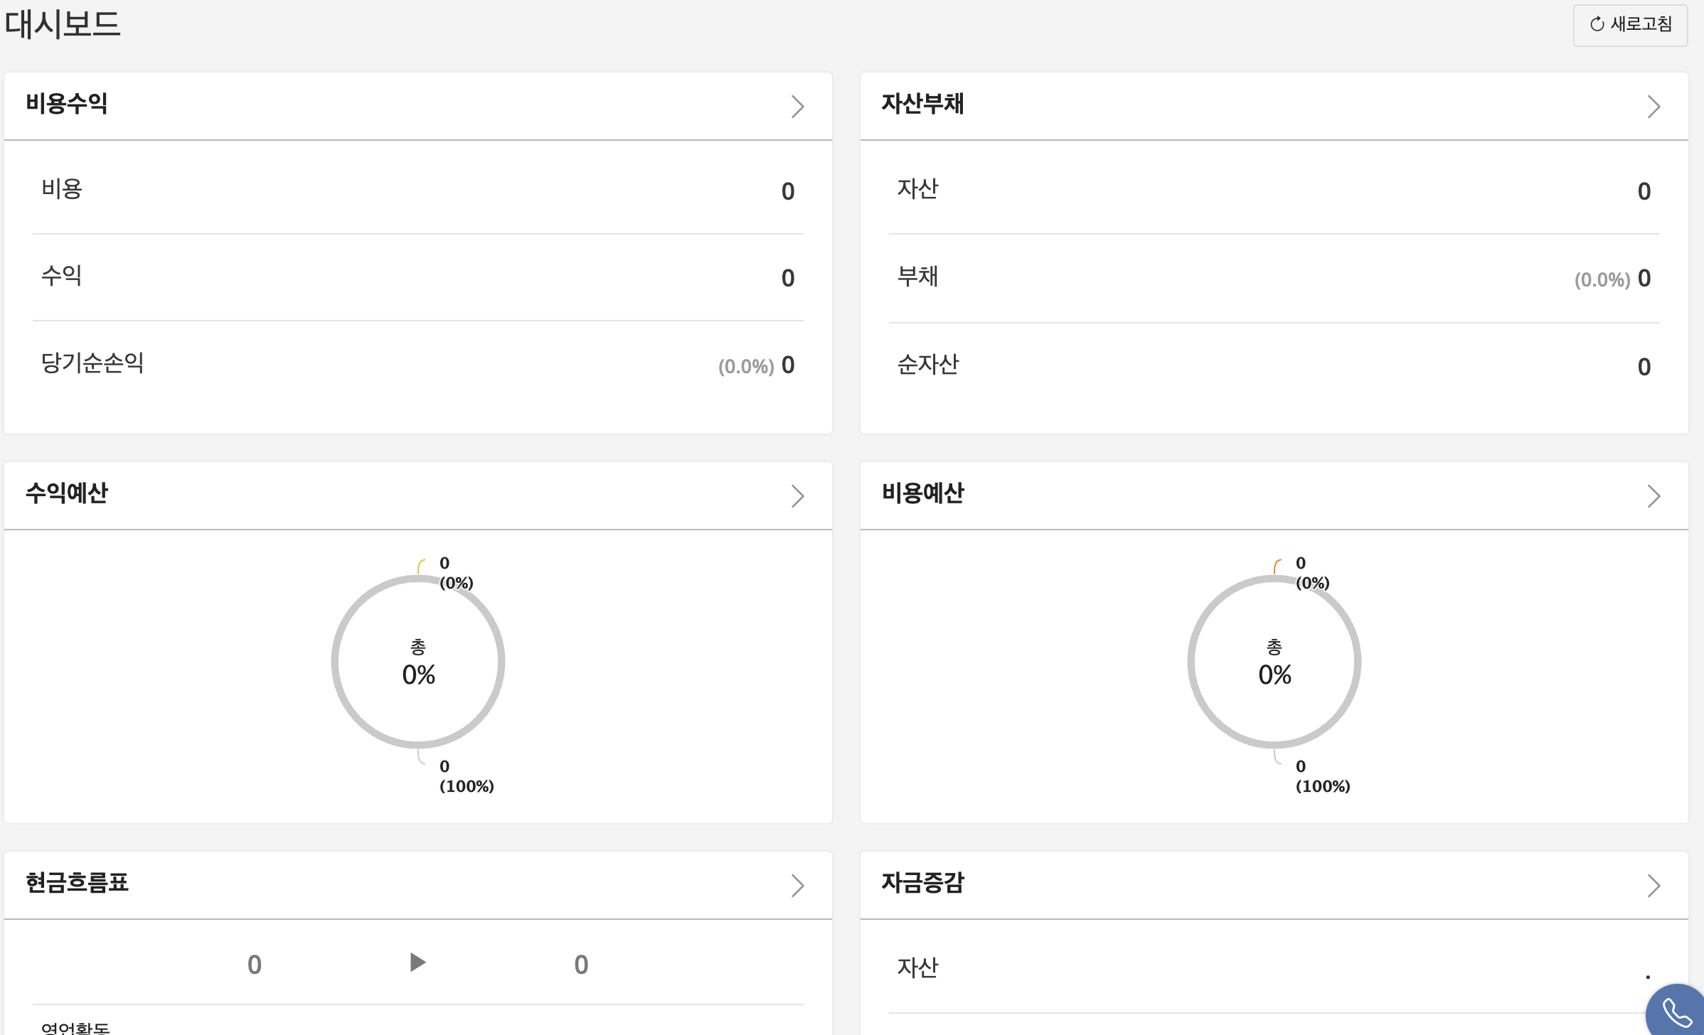
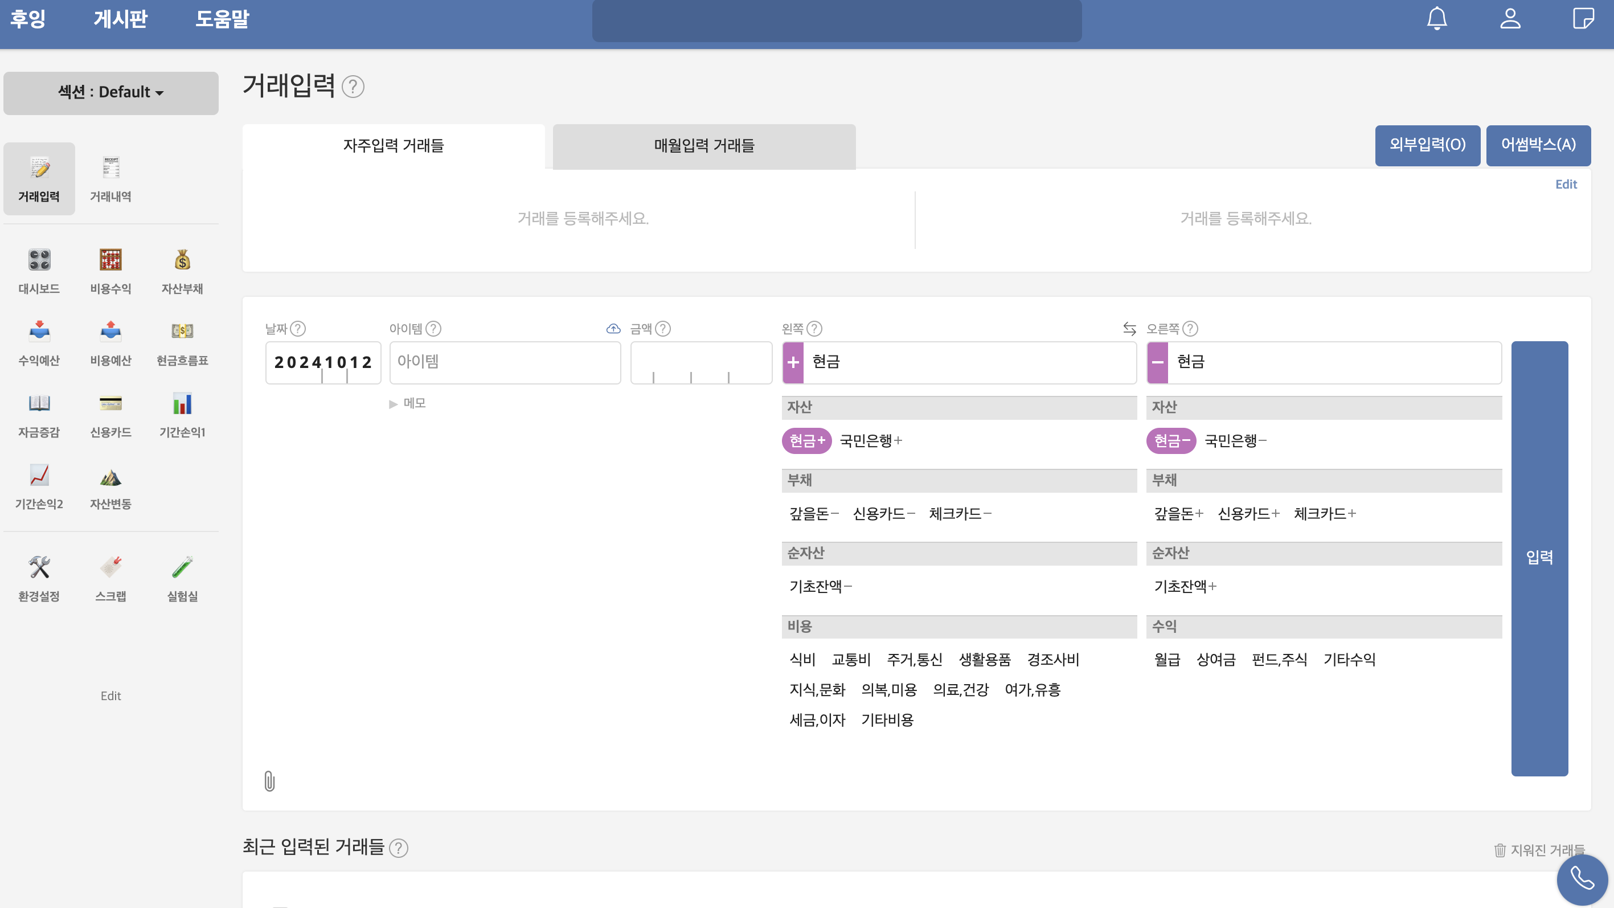
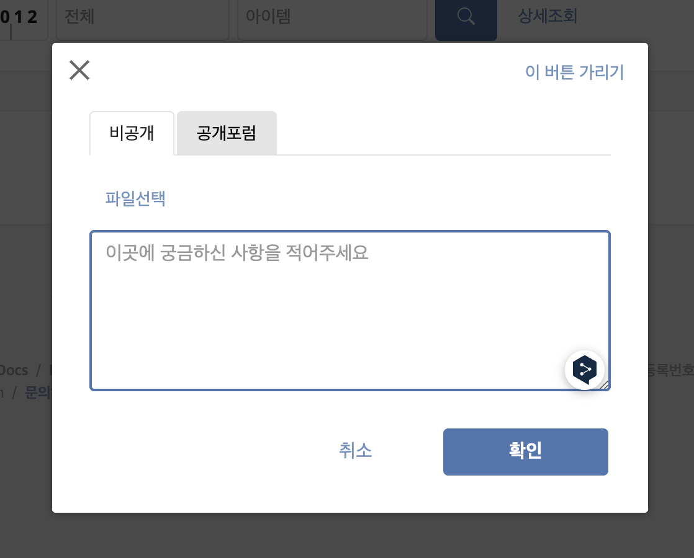
프로젝트 개요 - 벤치 마킹 사이트
후잉 가계부(https://whooing.com/#main/insert)
유료서비스
복식부기?
사용법?
로그인, 회원가입(필수)

Slide 10
프로젝트 개요 - 수행 일정

Slide 11
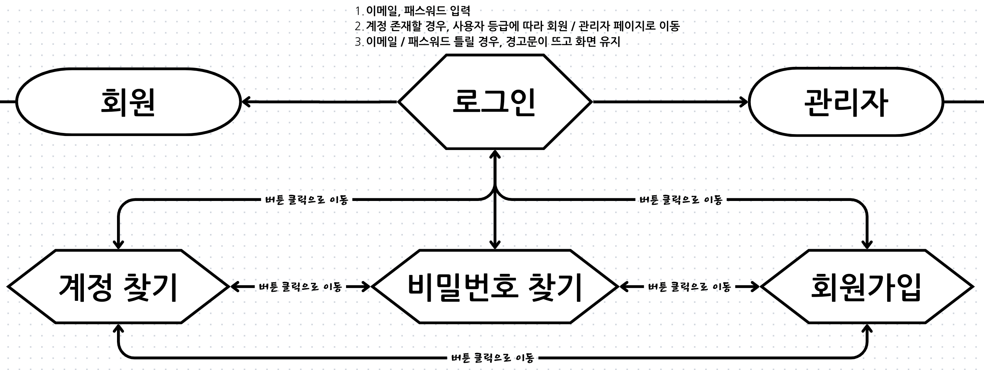
프로젝트 개요 - 유저플로우(로그인영역)

Slide 12
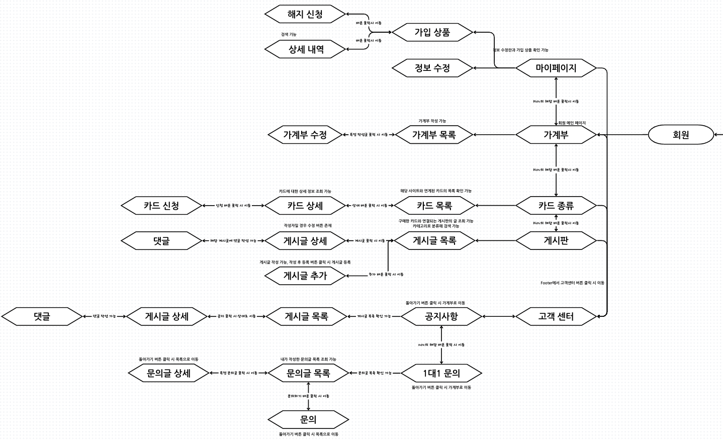
프로젝트 개요 - 유저플로우(회원영역)
Nav
Page

Slide 13
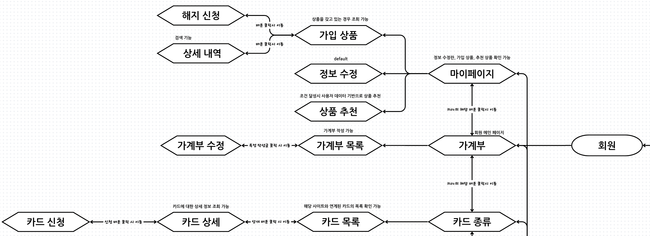
프로젝트 개요 - 회원영역(주요기능)

Slide 14
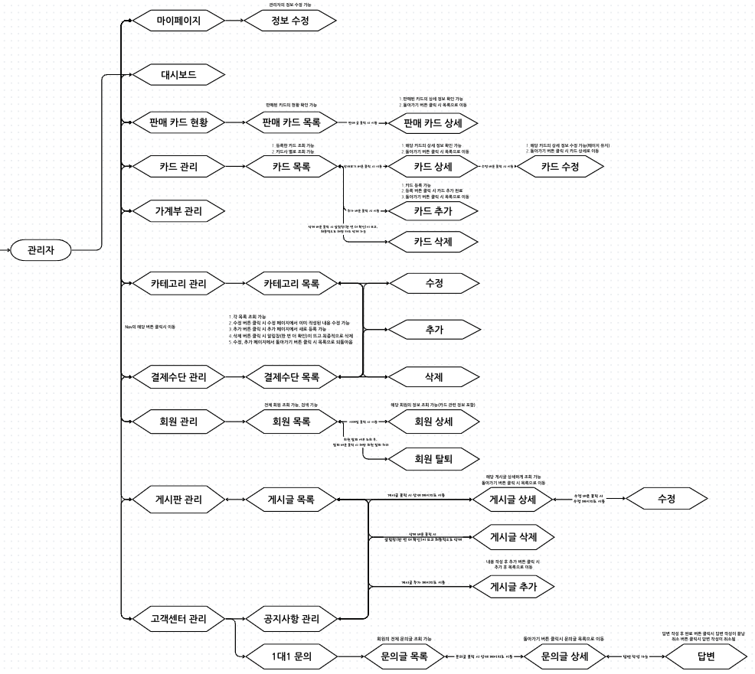
프로젝트 개요 - 유저플로우(관리자영역)
Page
Nav

Slide 15
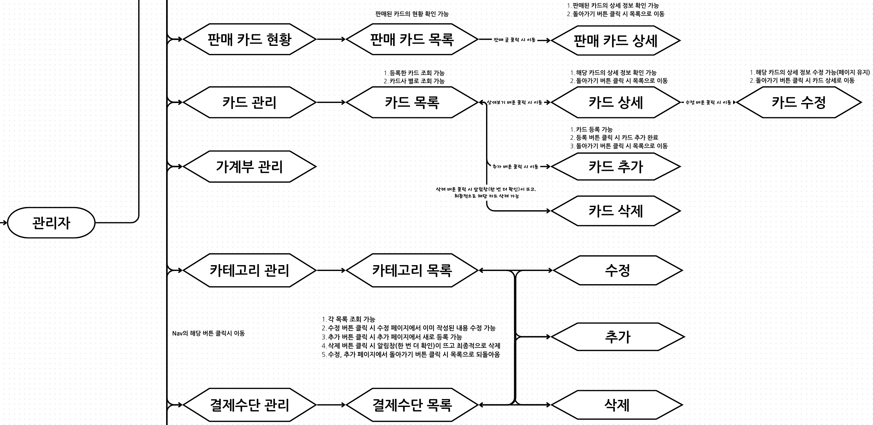
프로젝트 개요 - 관리자영역(주요기능)

Slide 16
프로젝트 개요 - UI 구상
Figma 사용
공통 / 사용자 / 관리자 구분
색상 통일
=> 유저 플로우 고려

Slide 17
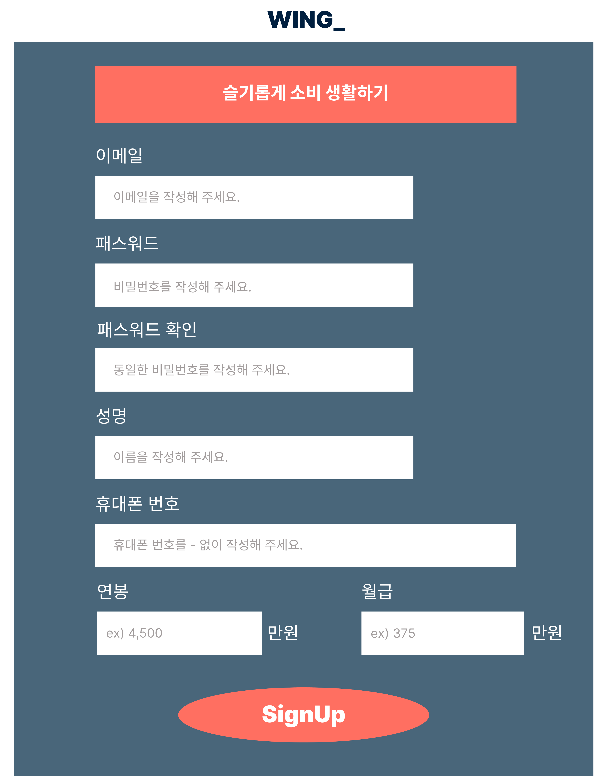
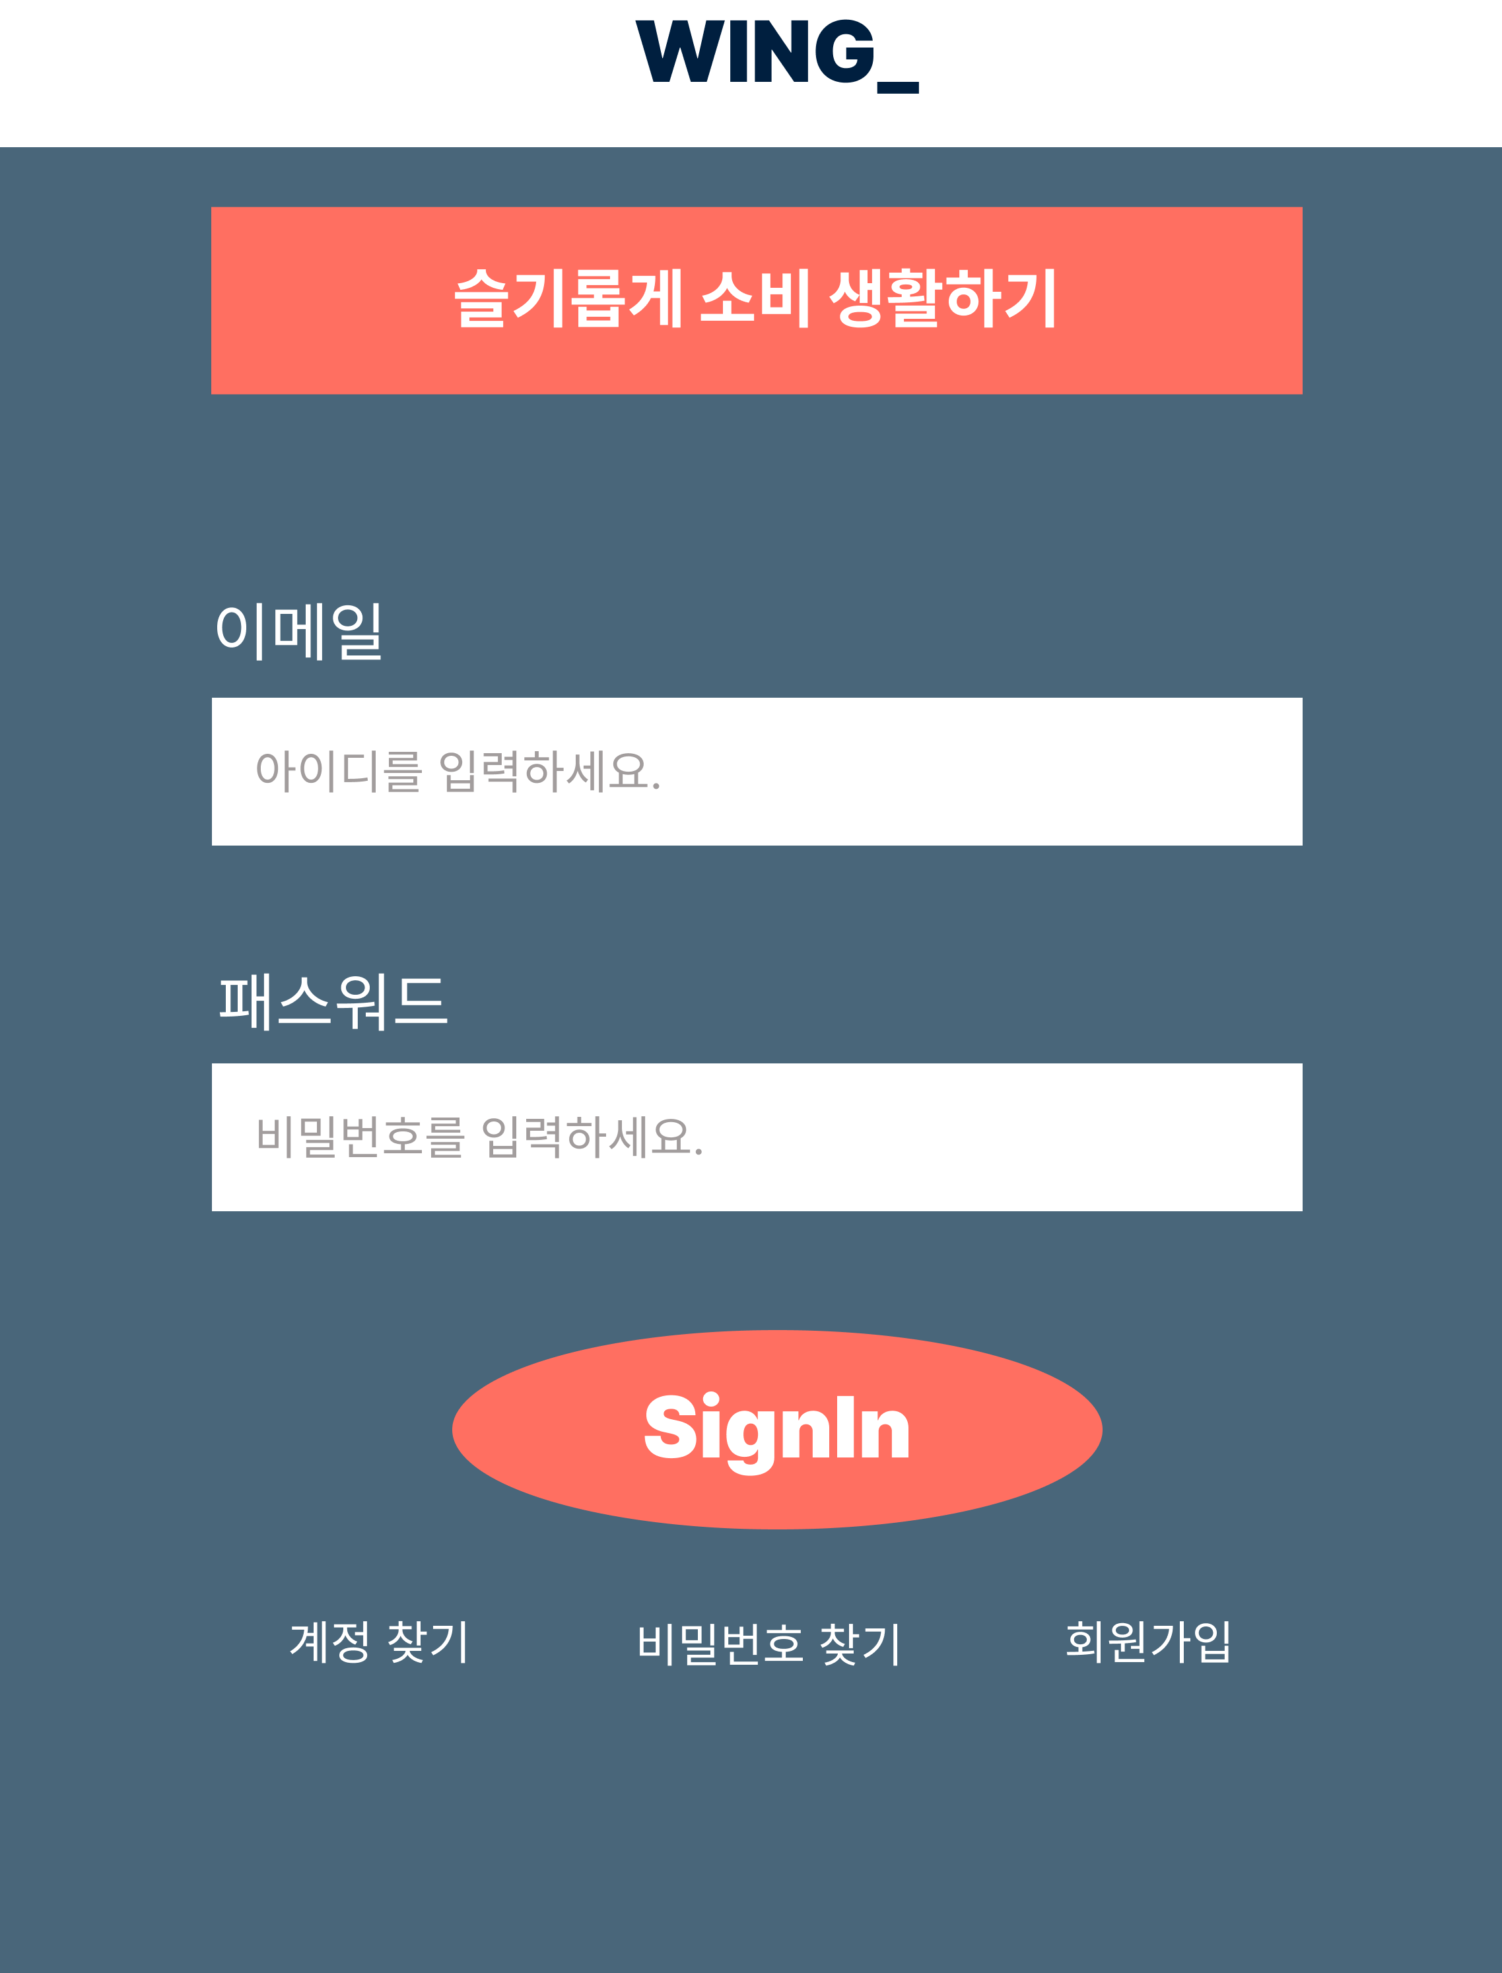
공통 UI

Slide 18
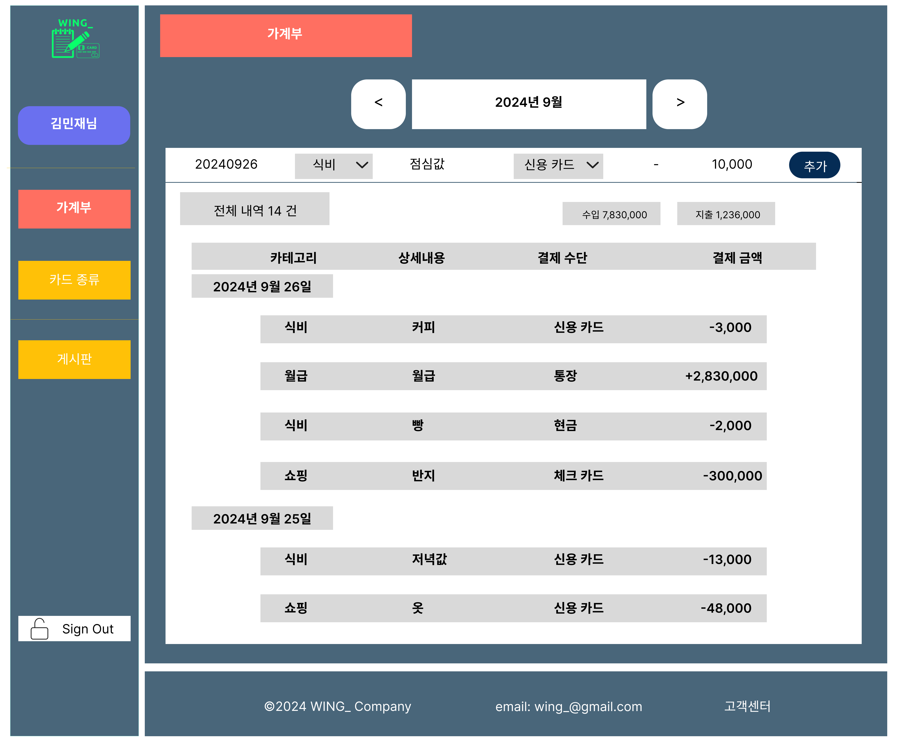
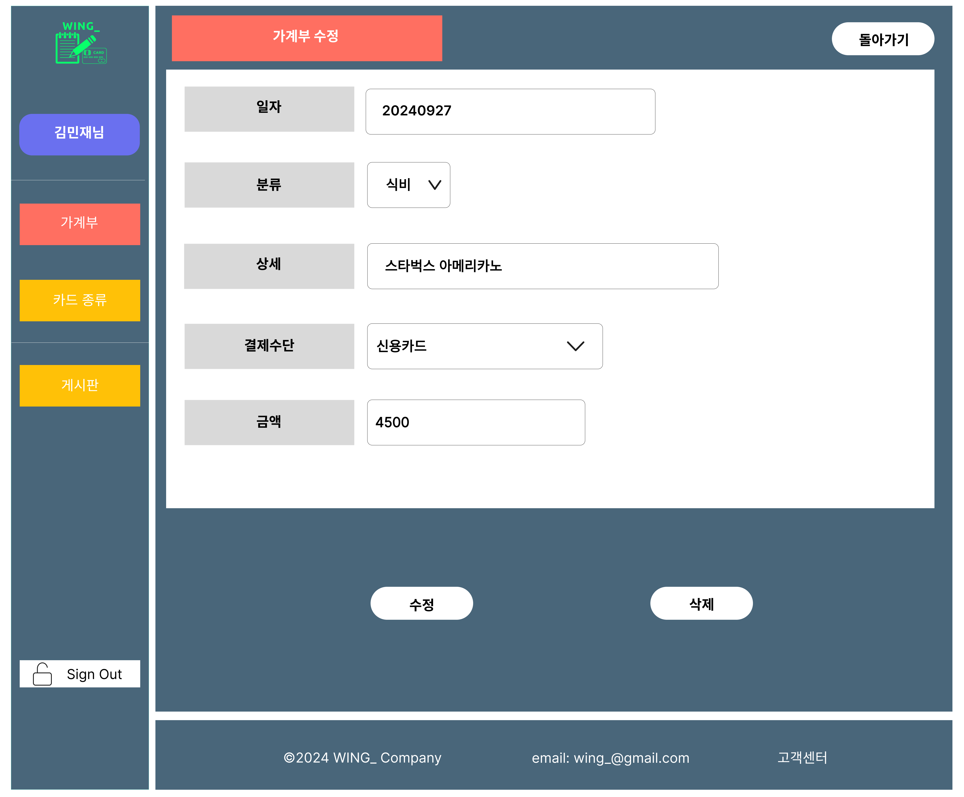
사용자 UI

Slide 19
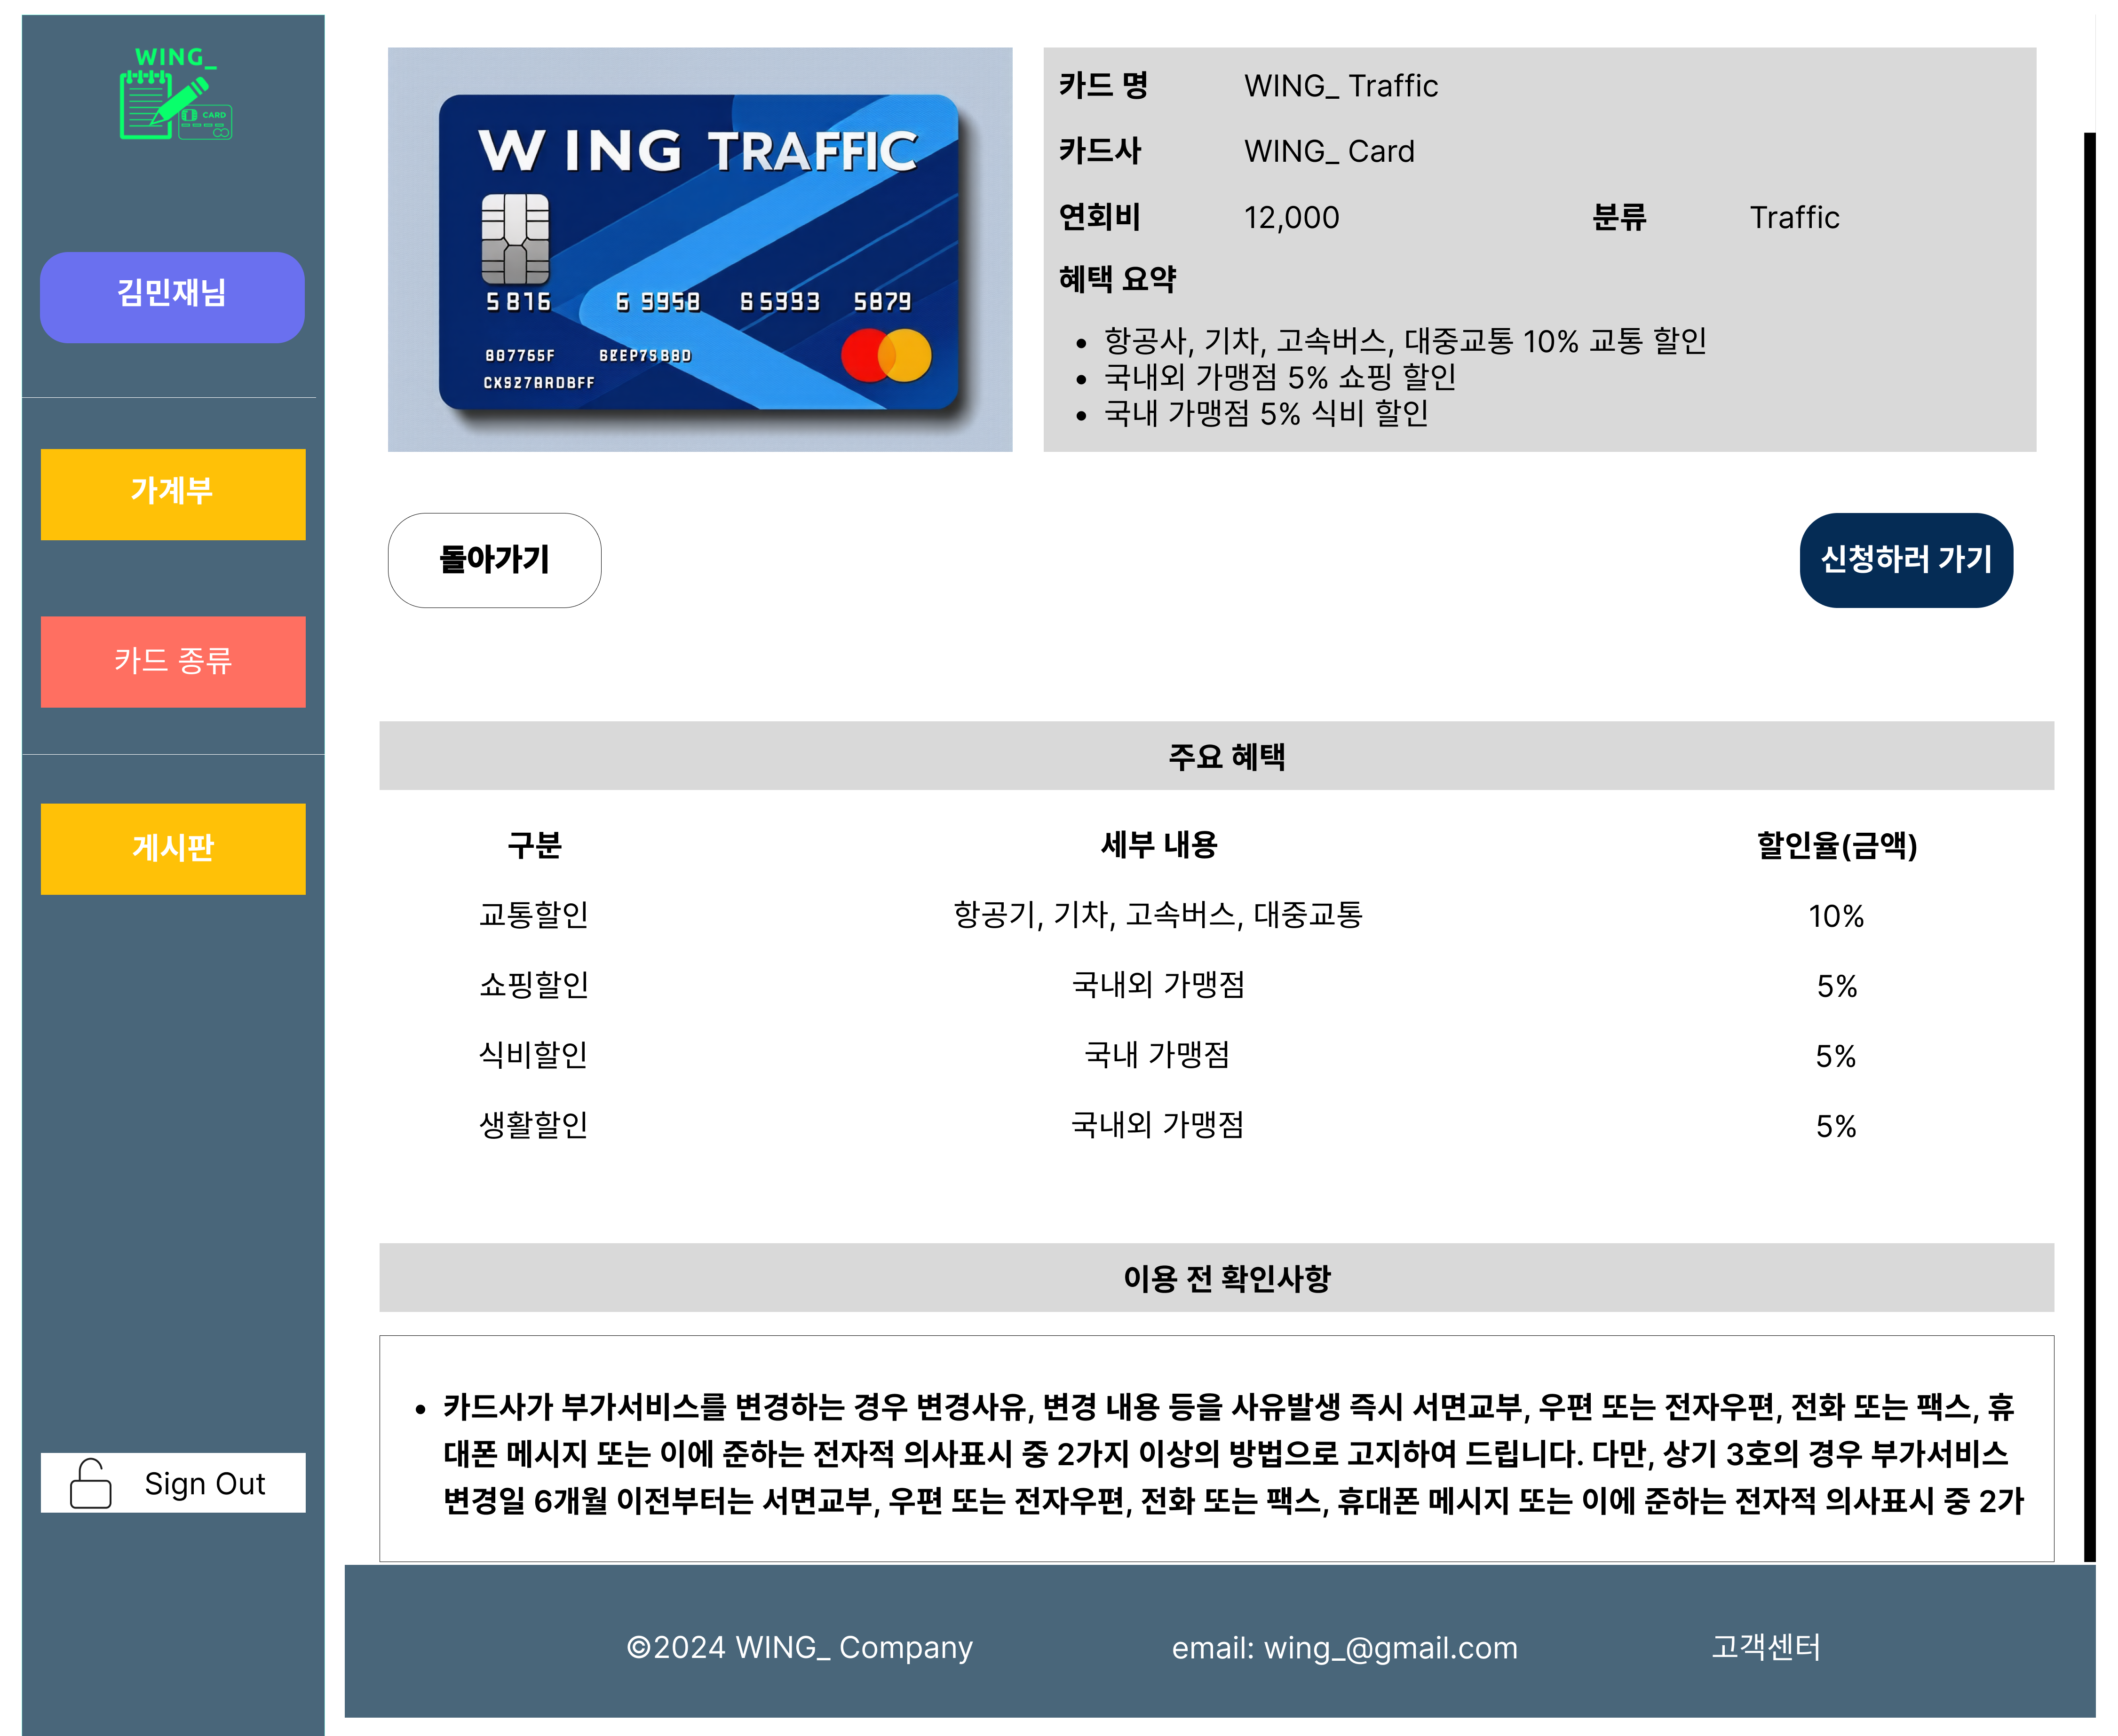
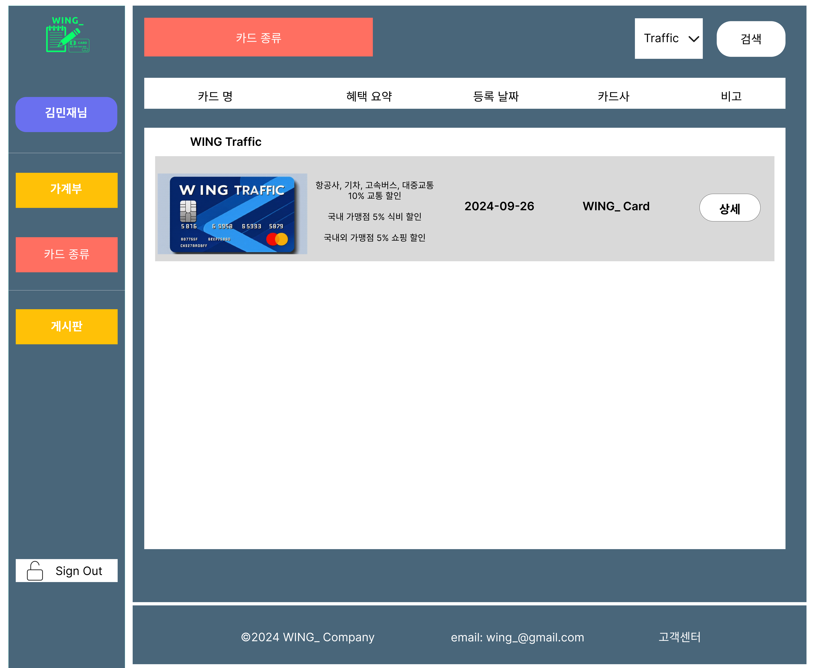
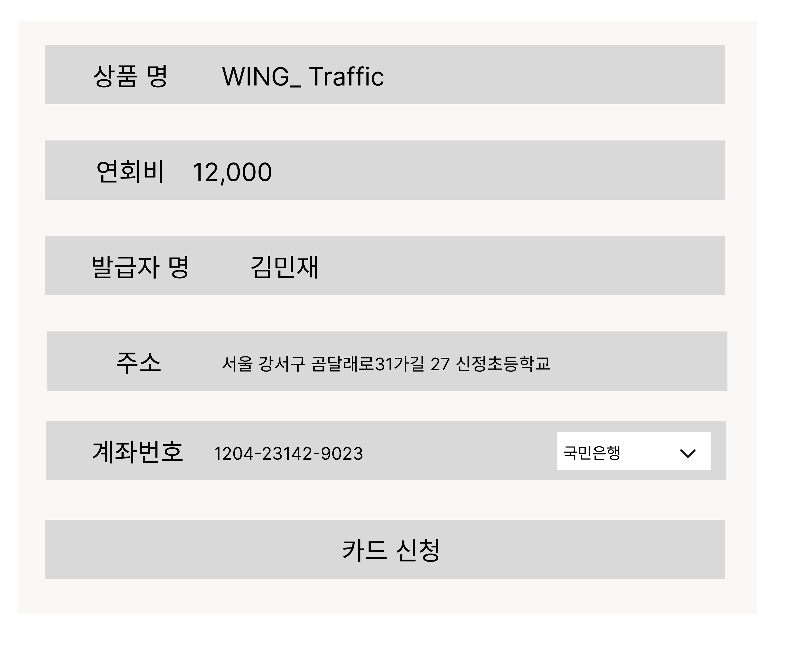
사용자 UI

Slide 20
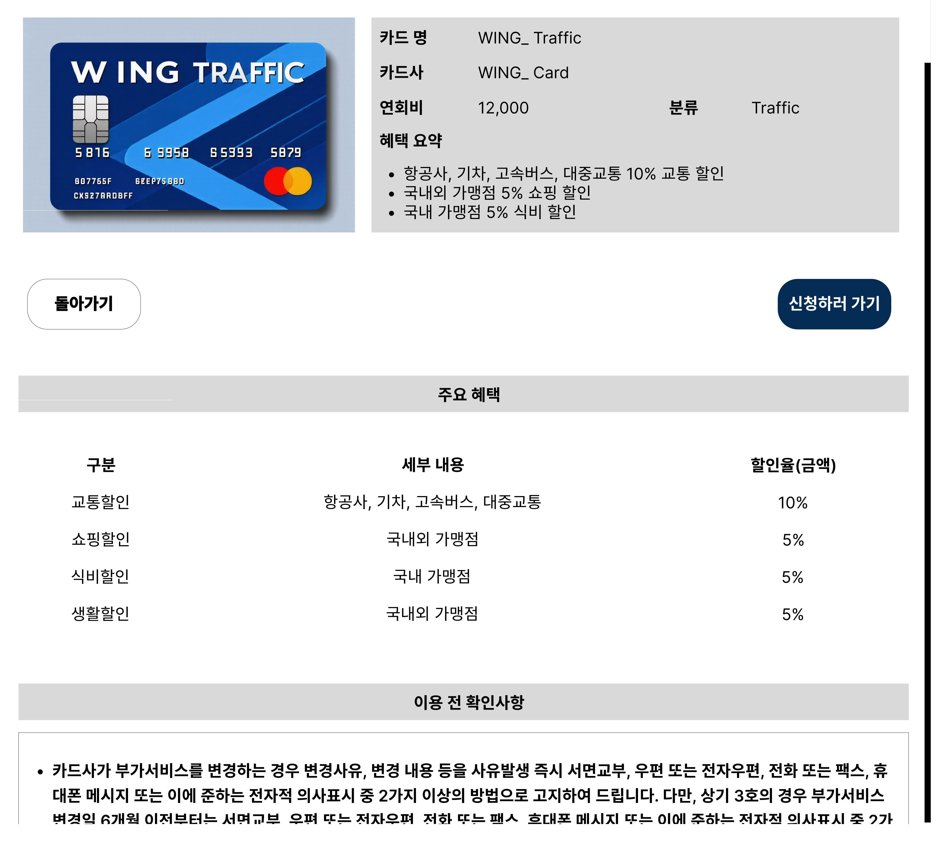
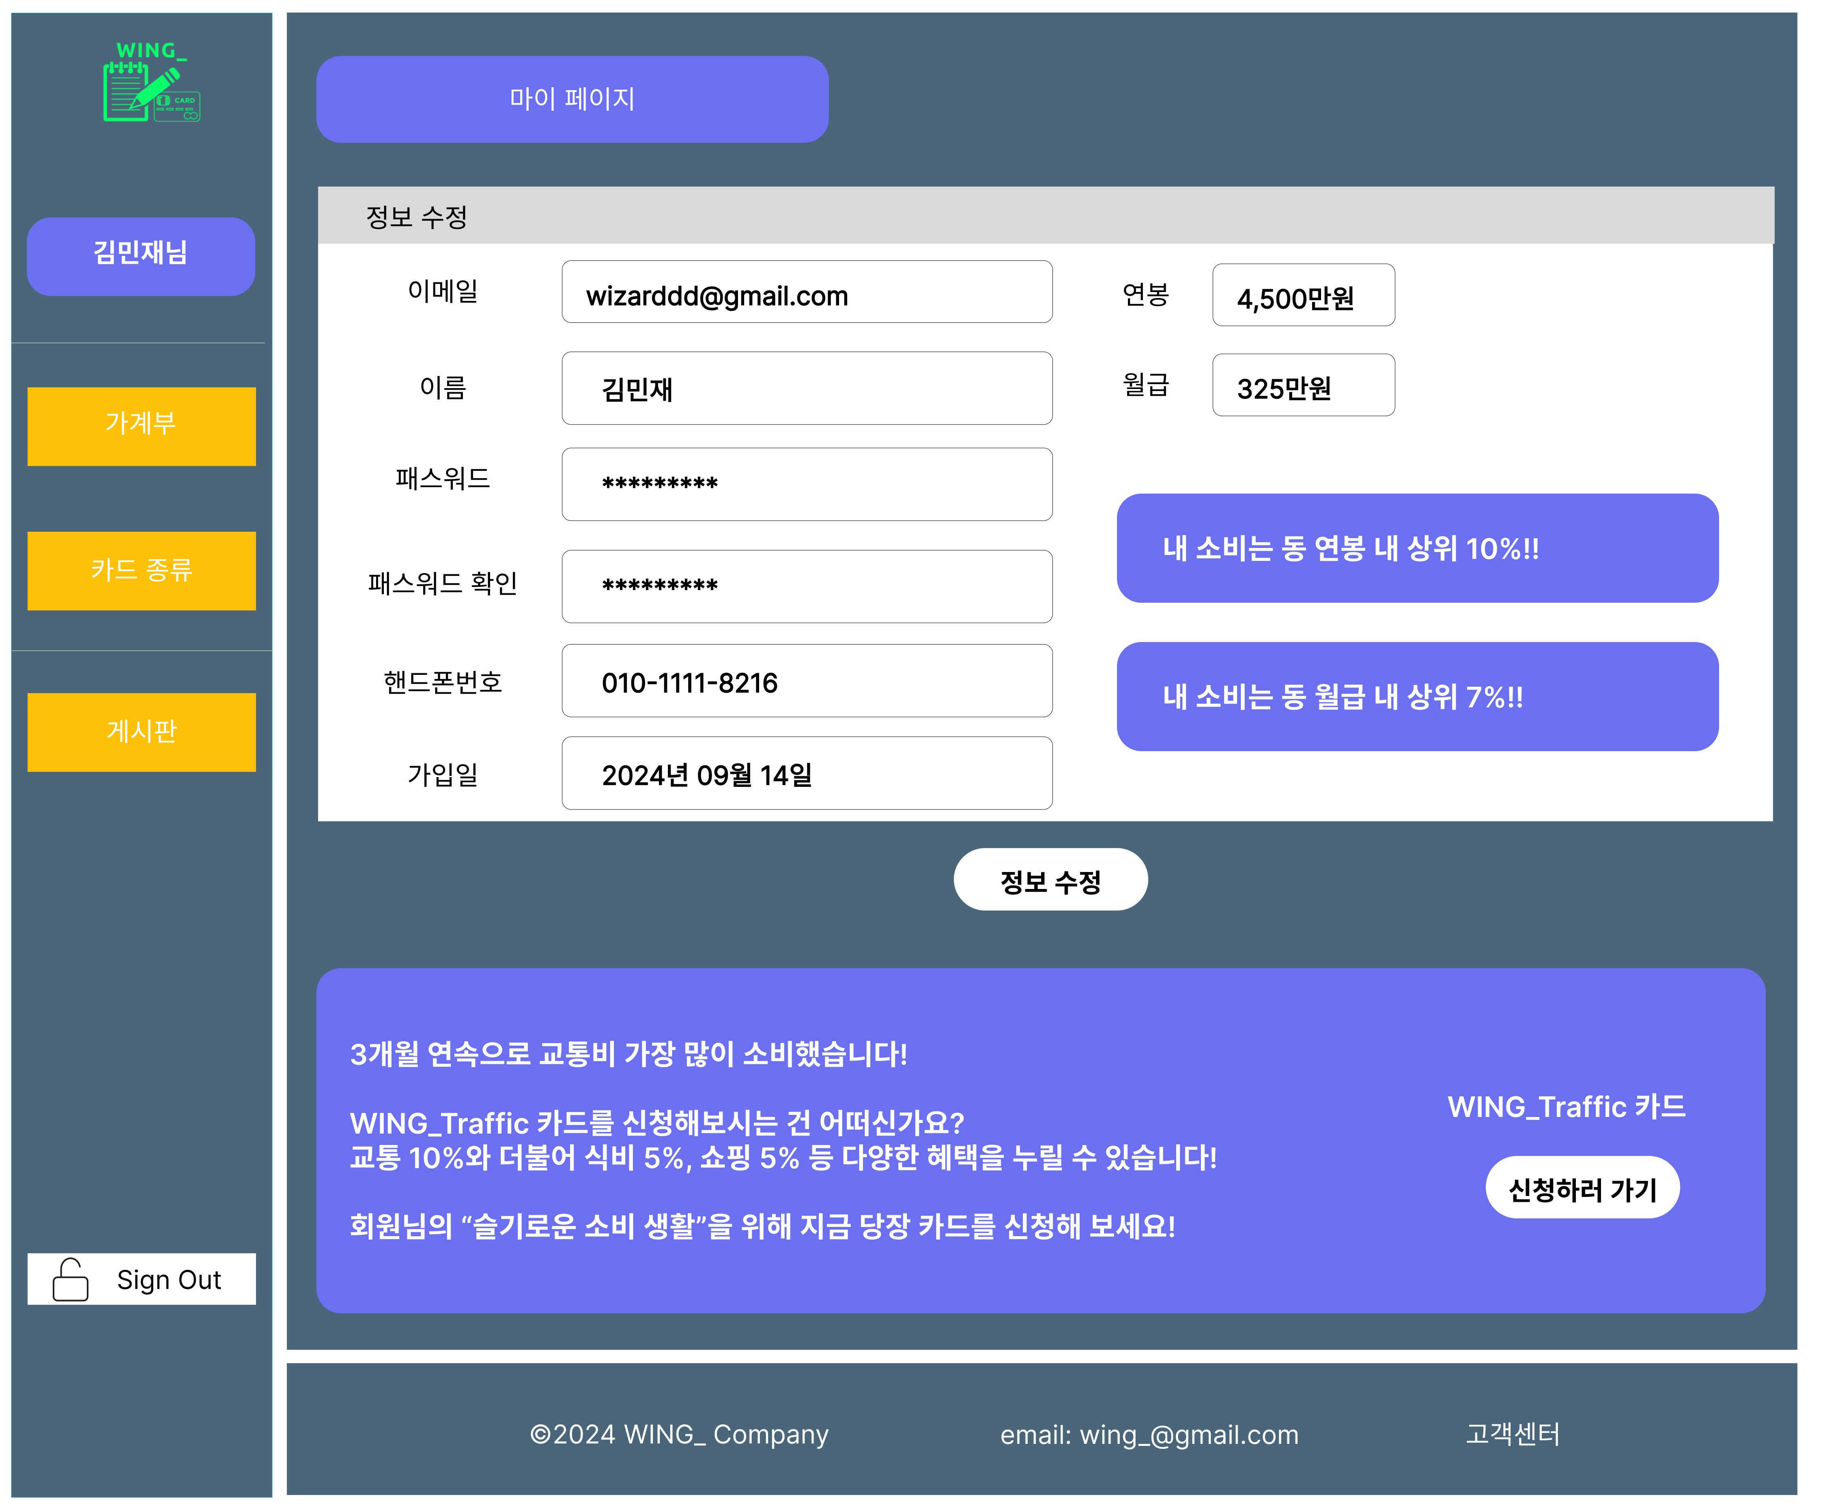
사용자 UI

Slide 21
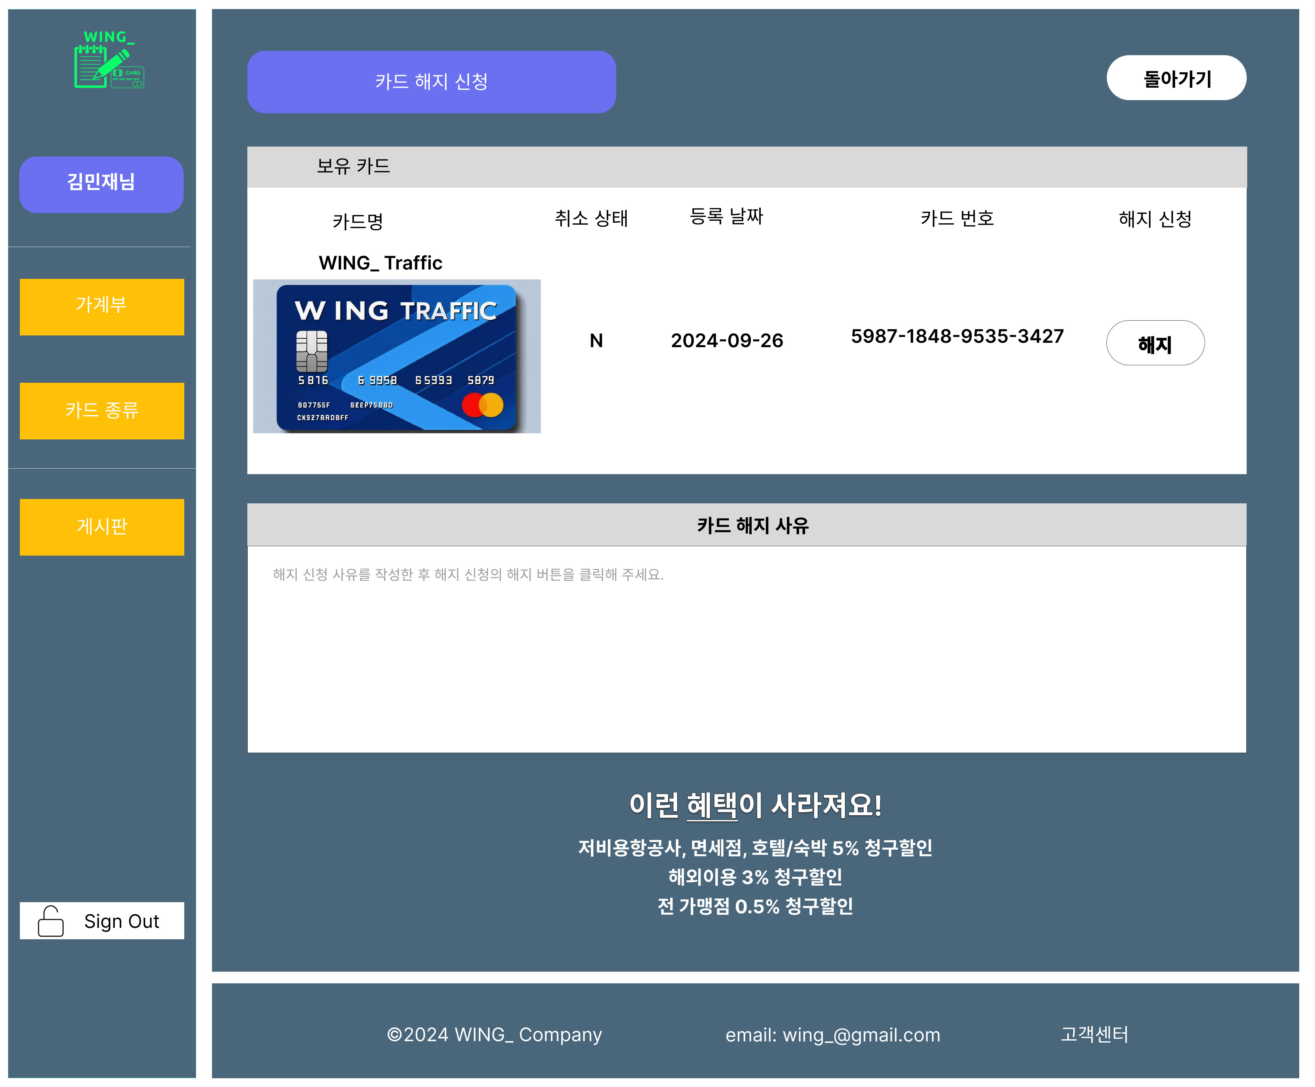
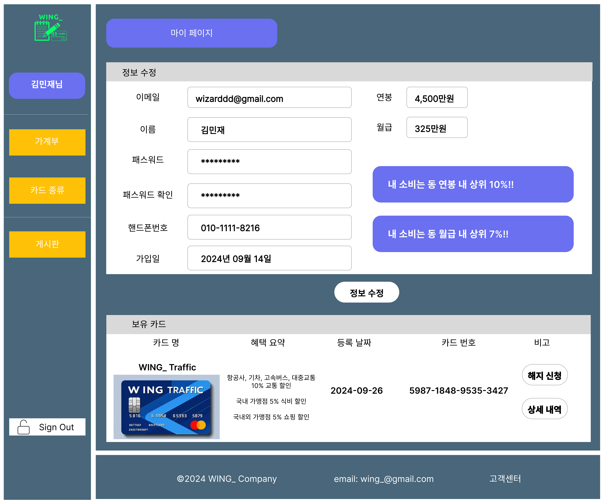
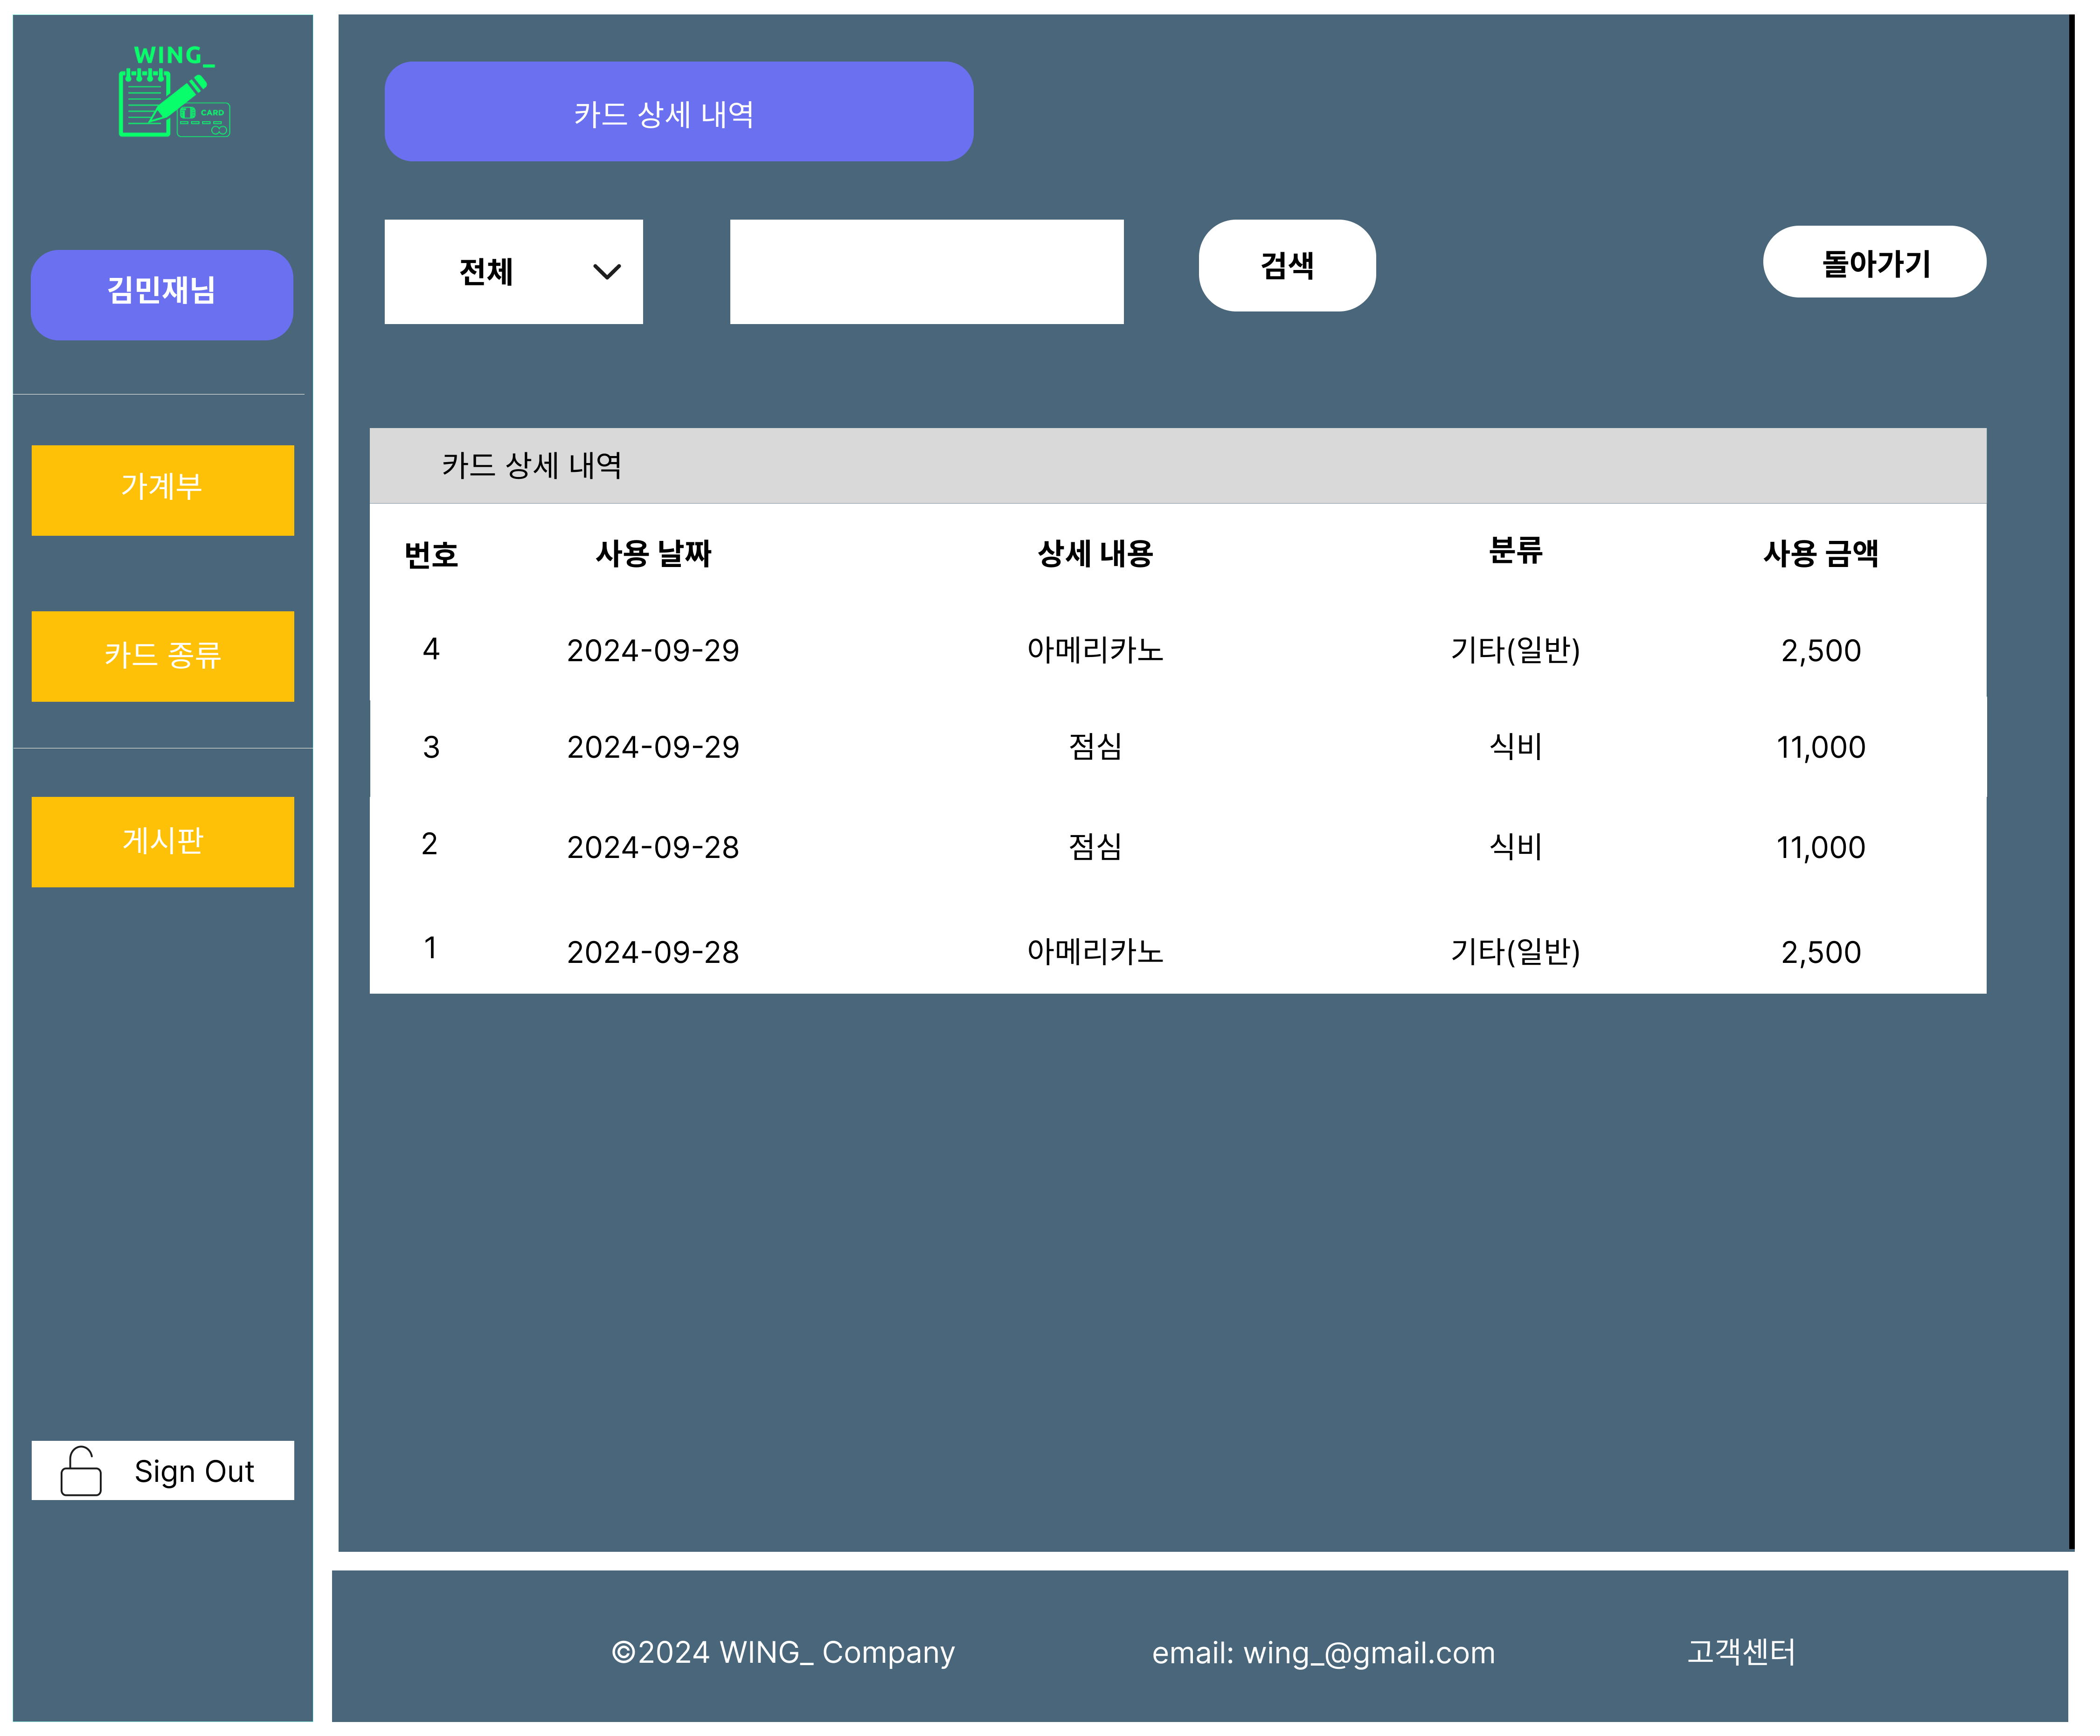
사용자 UI

Slide 22
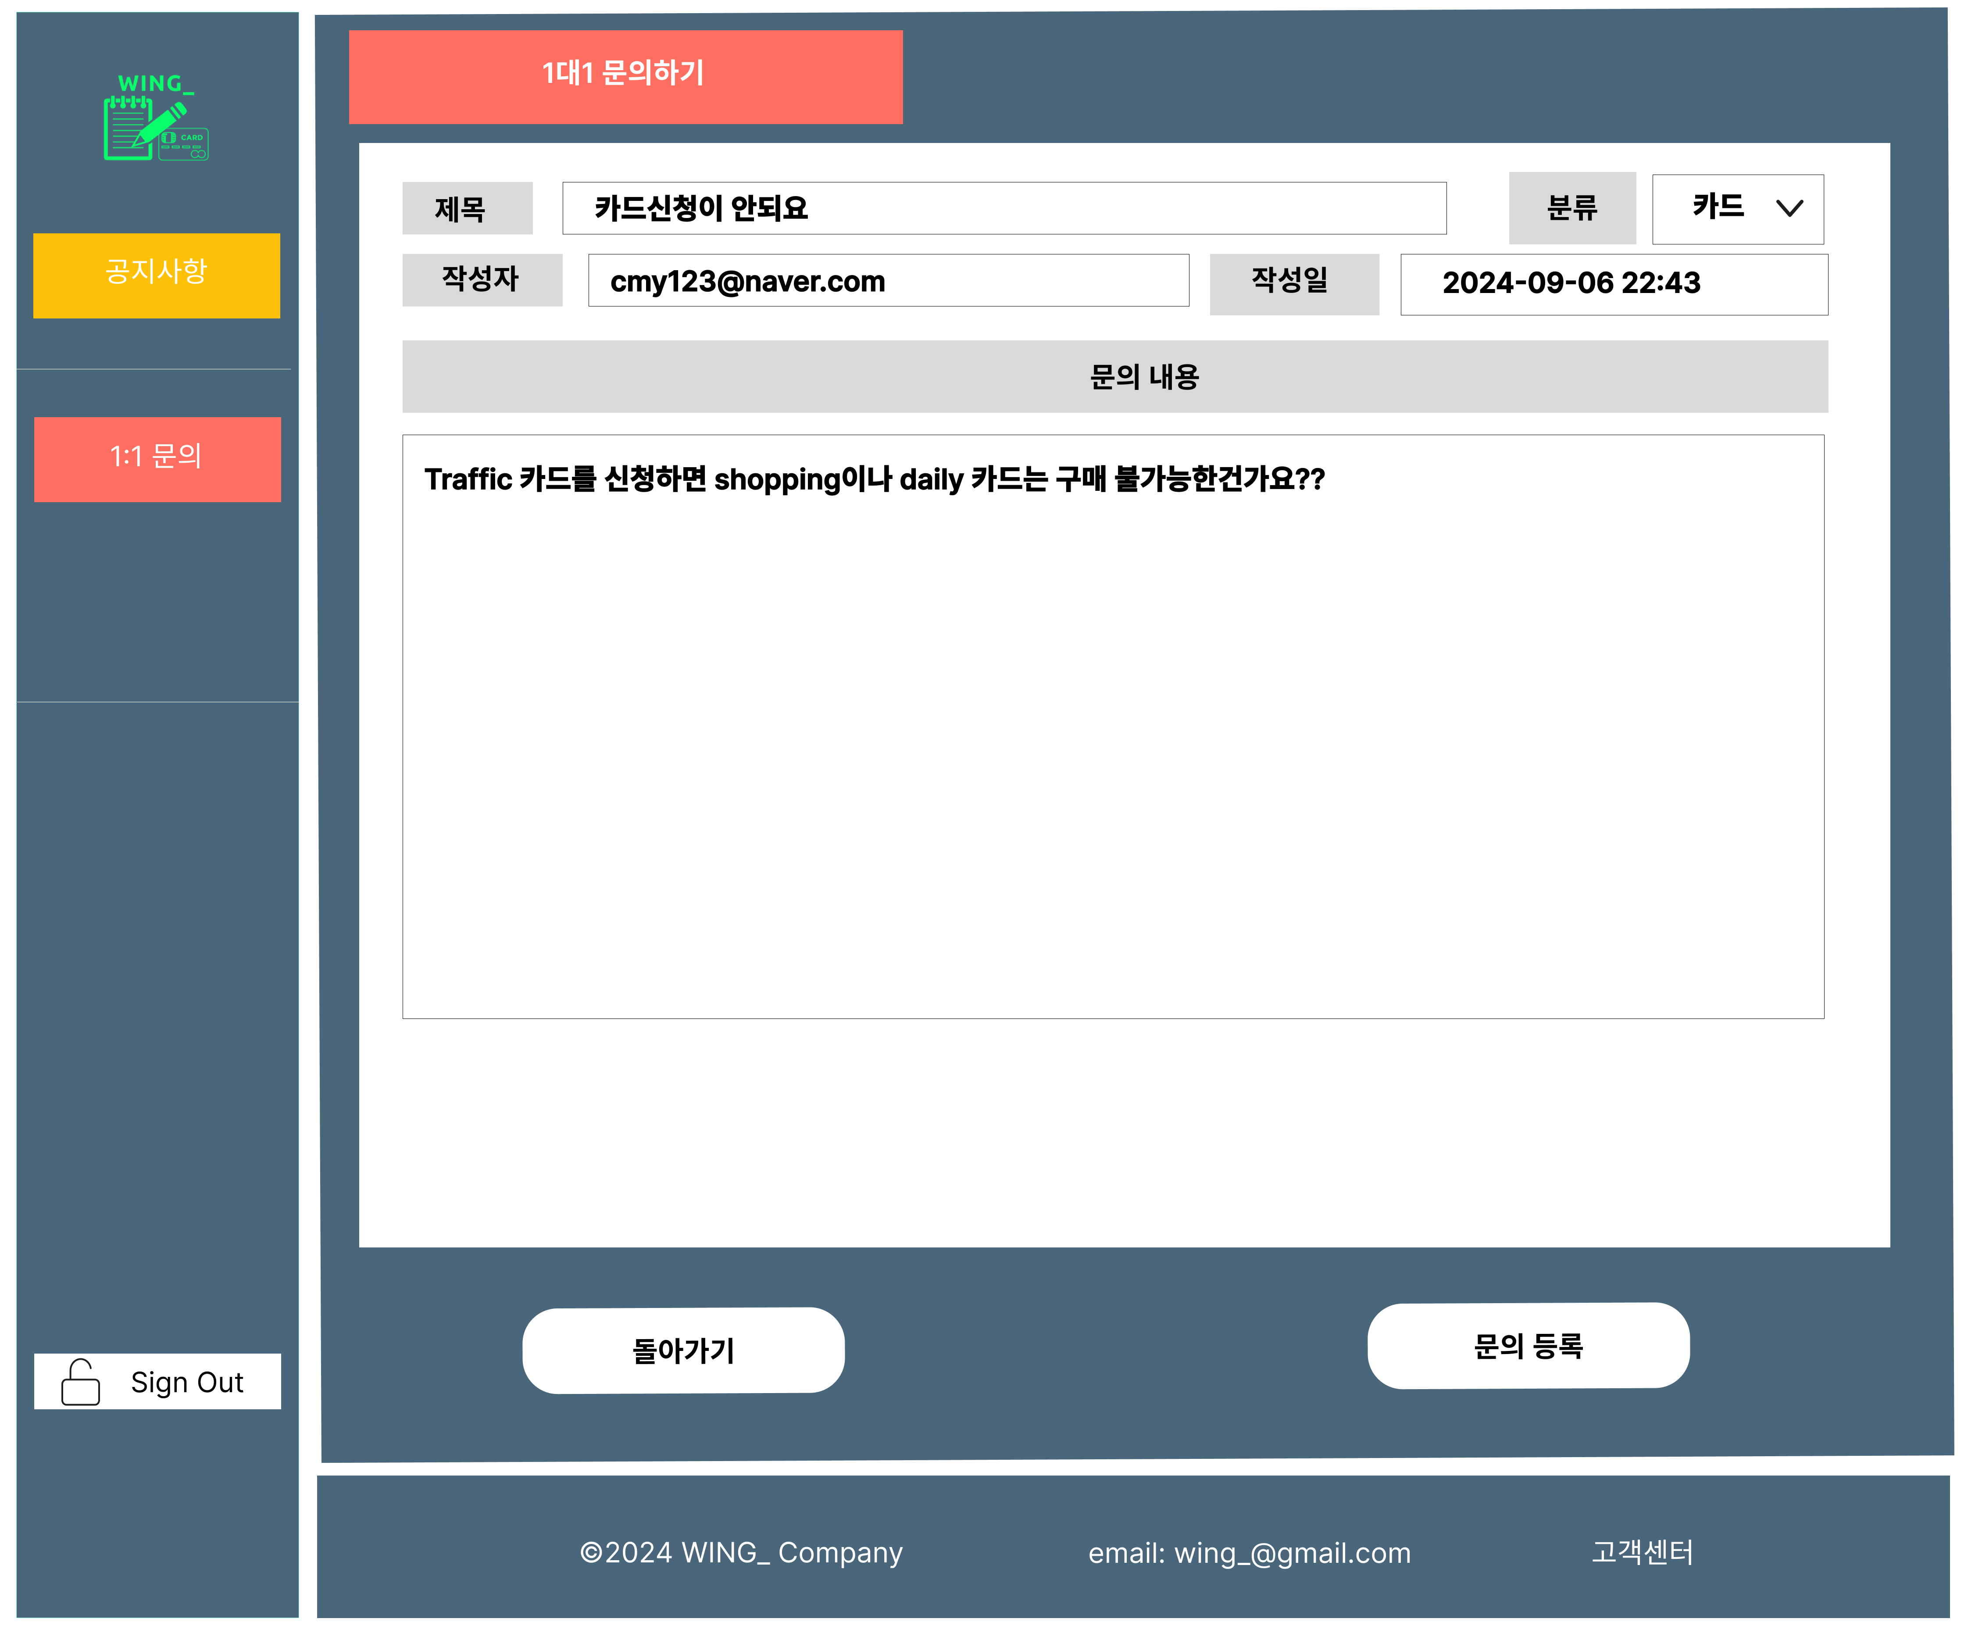
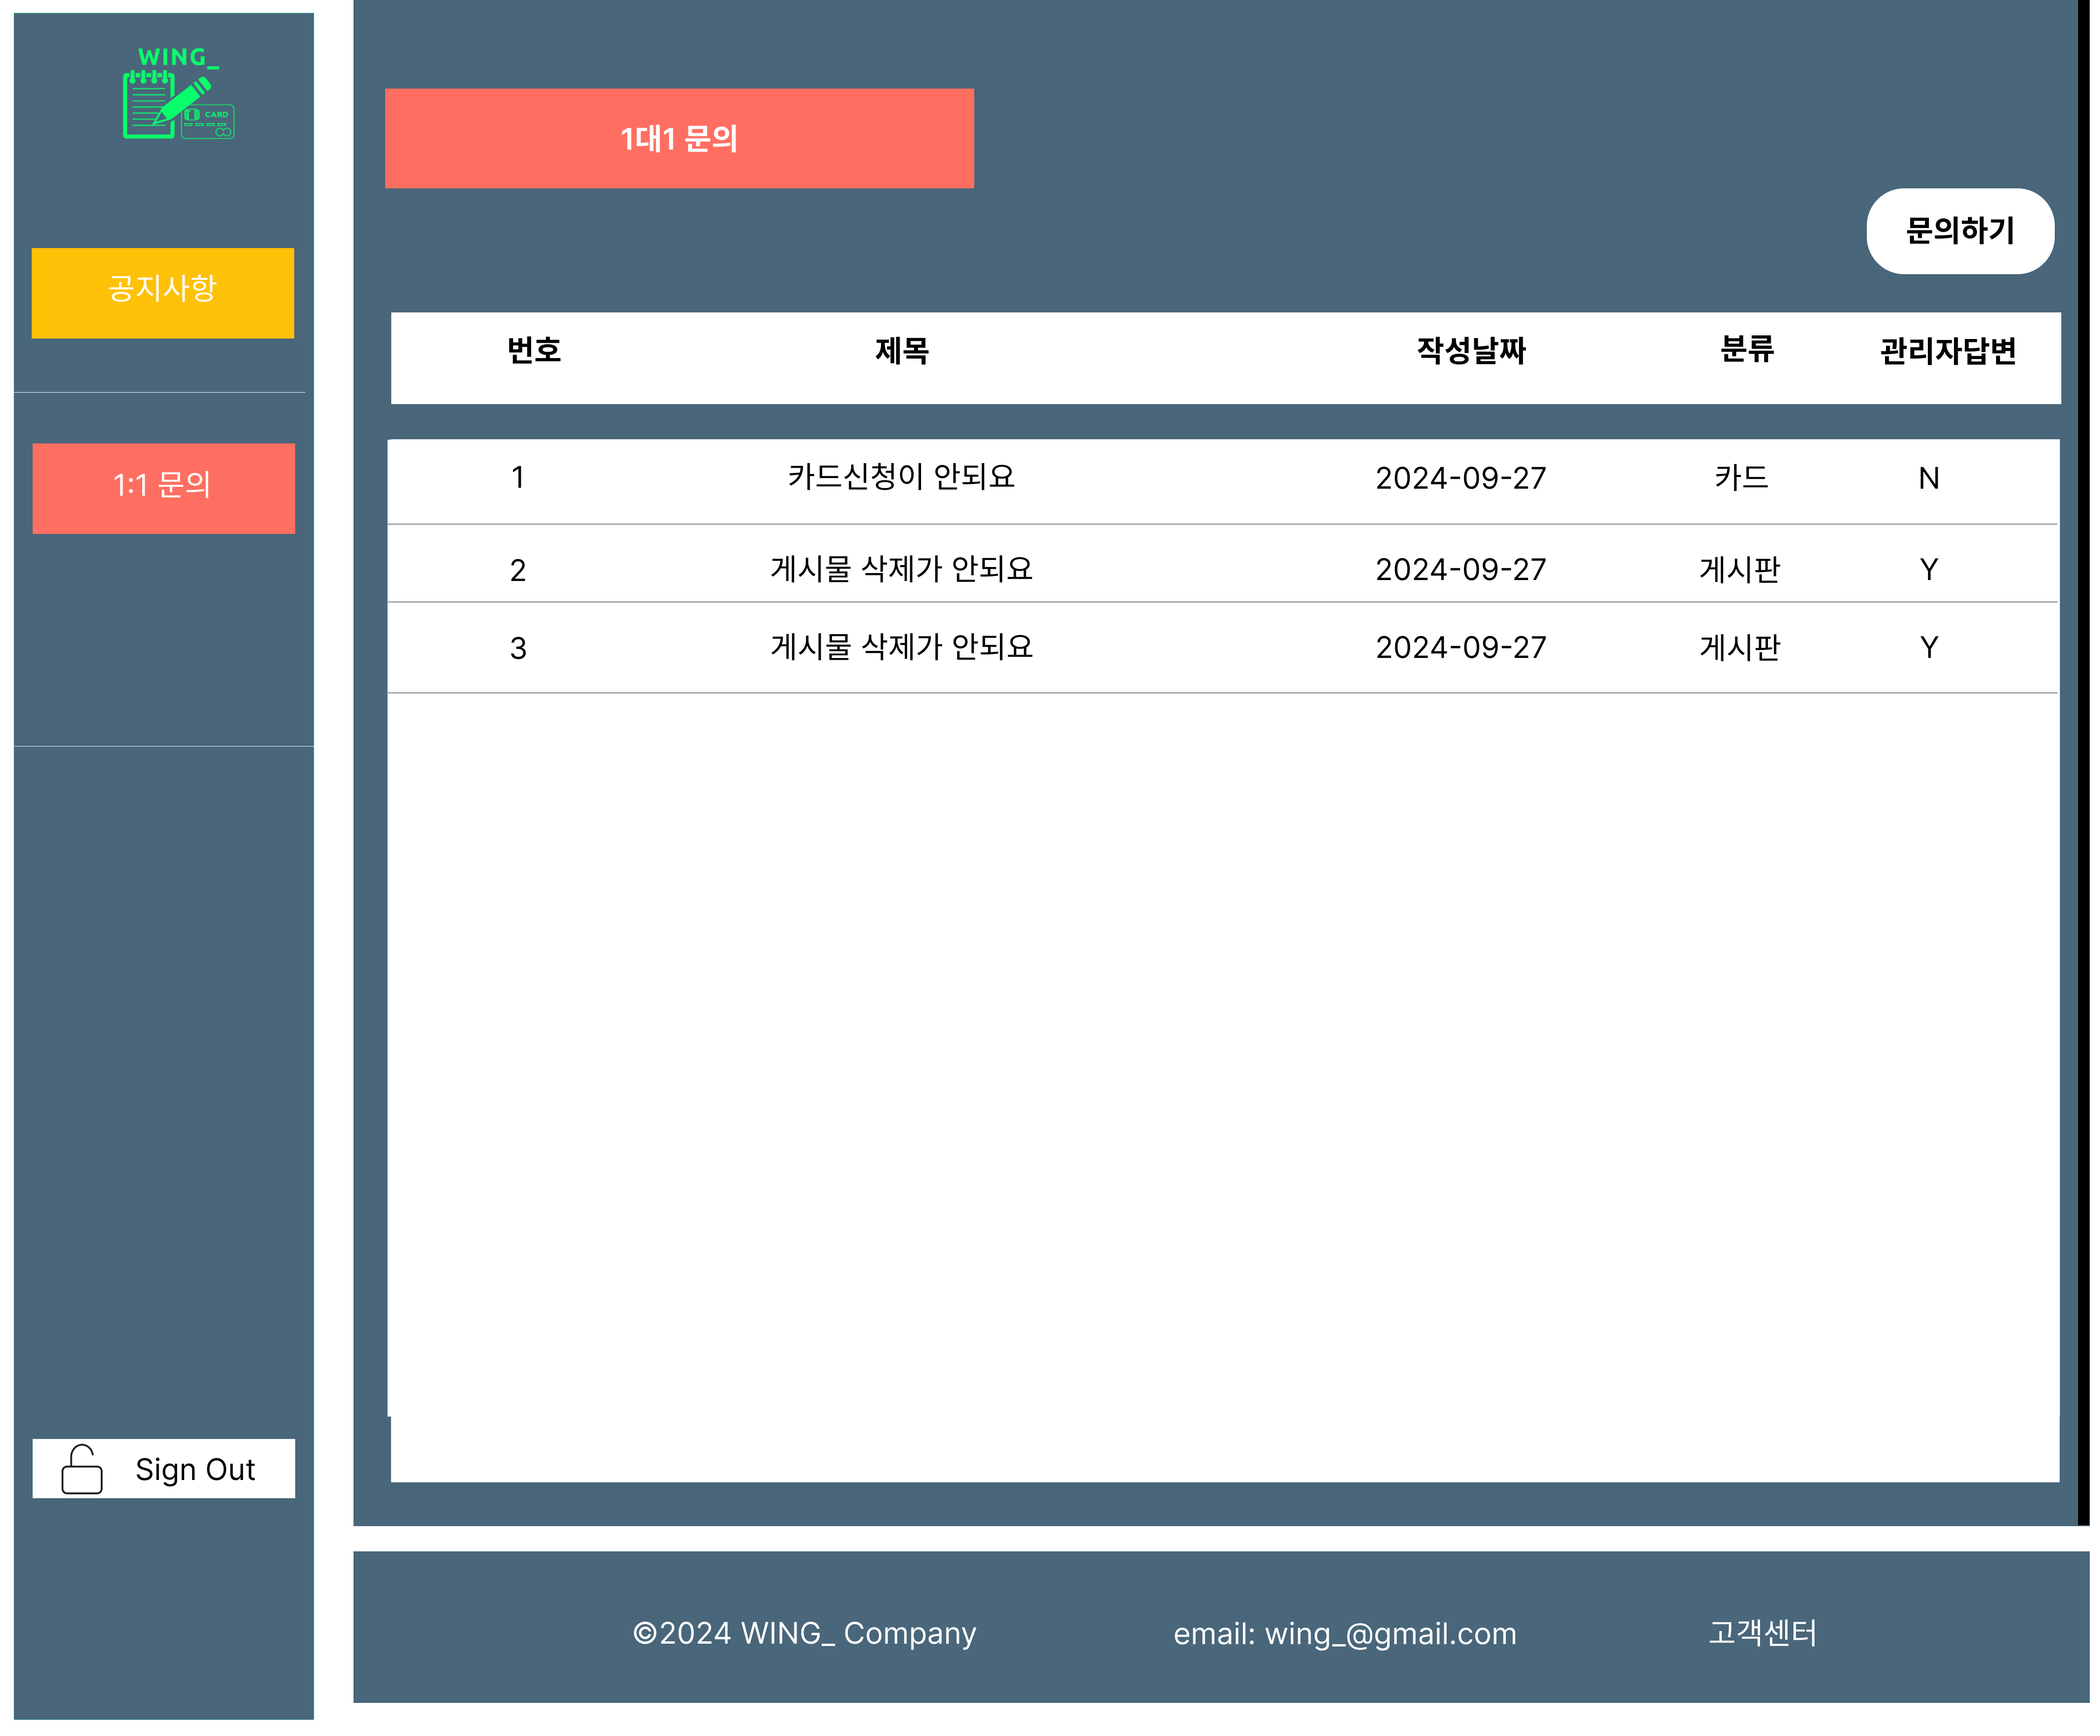
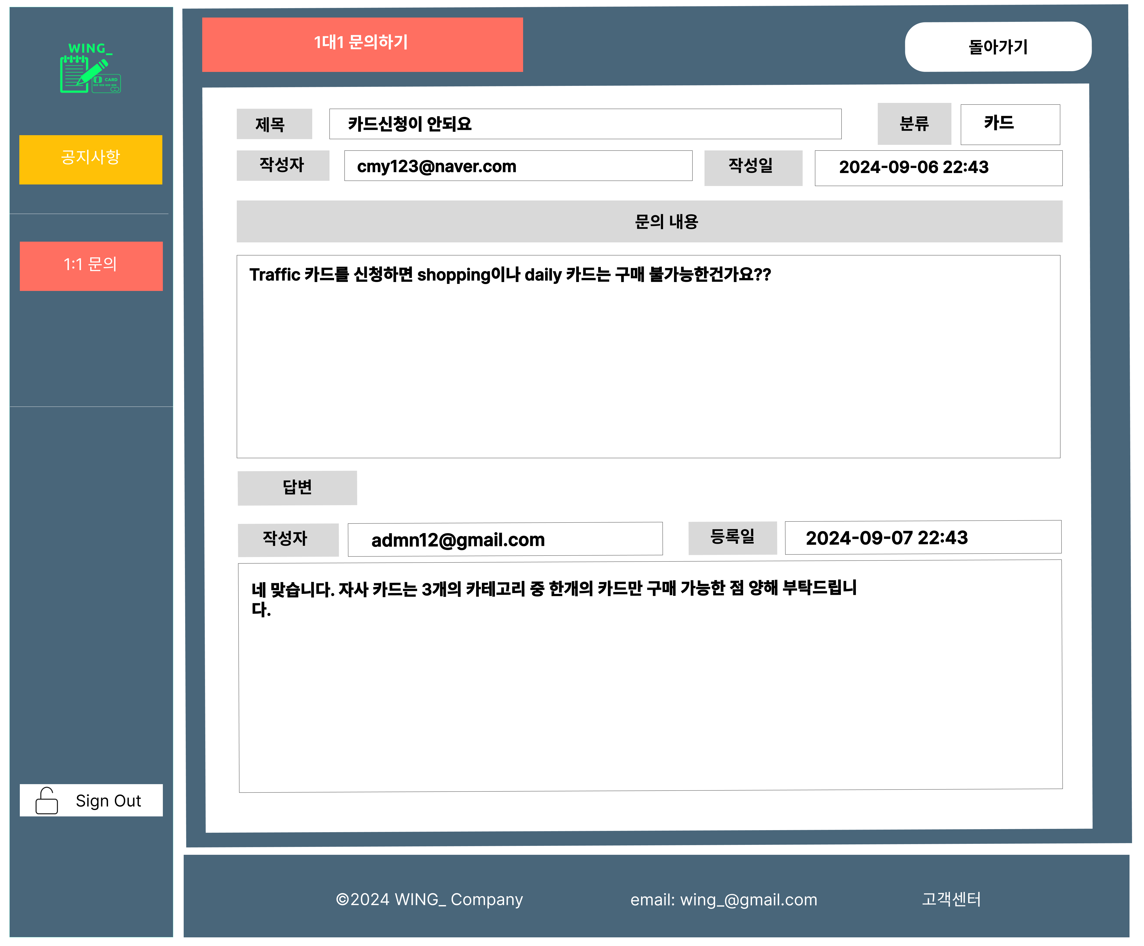
사용자 UI

Slide 23
관리자 UI

Slide 24
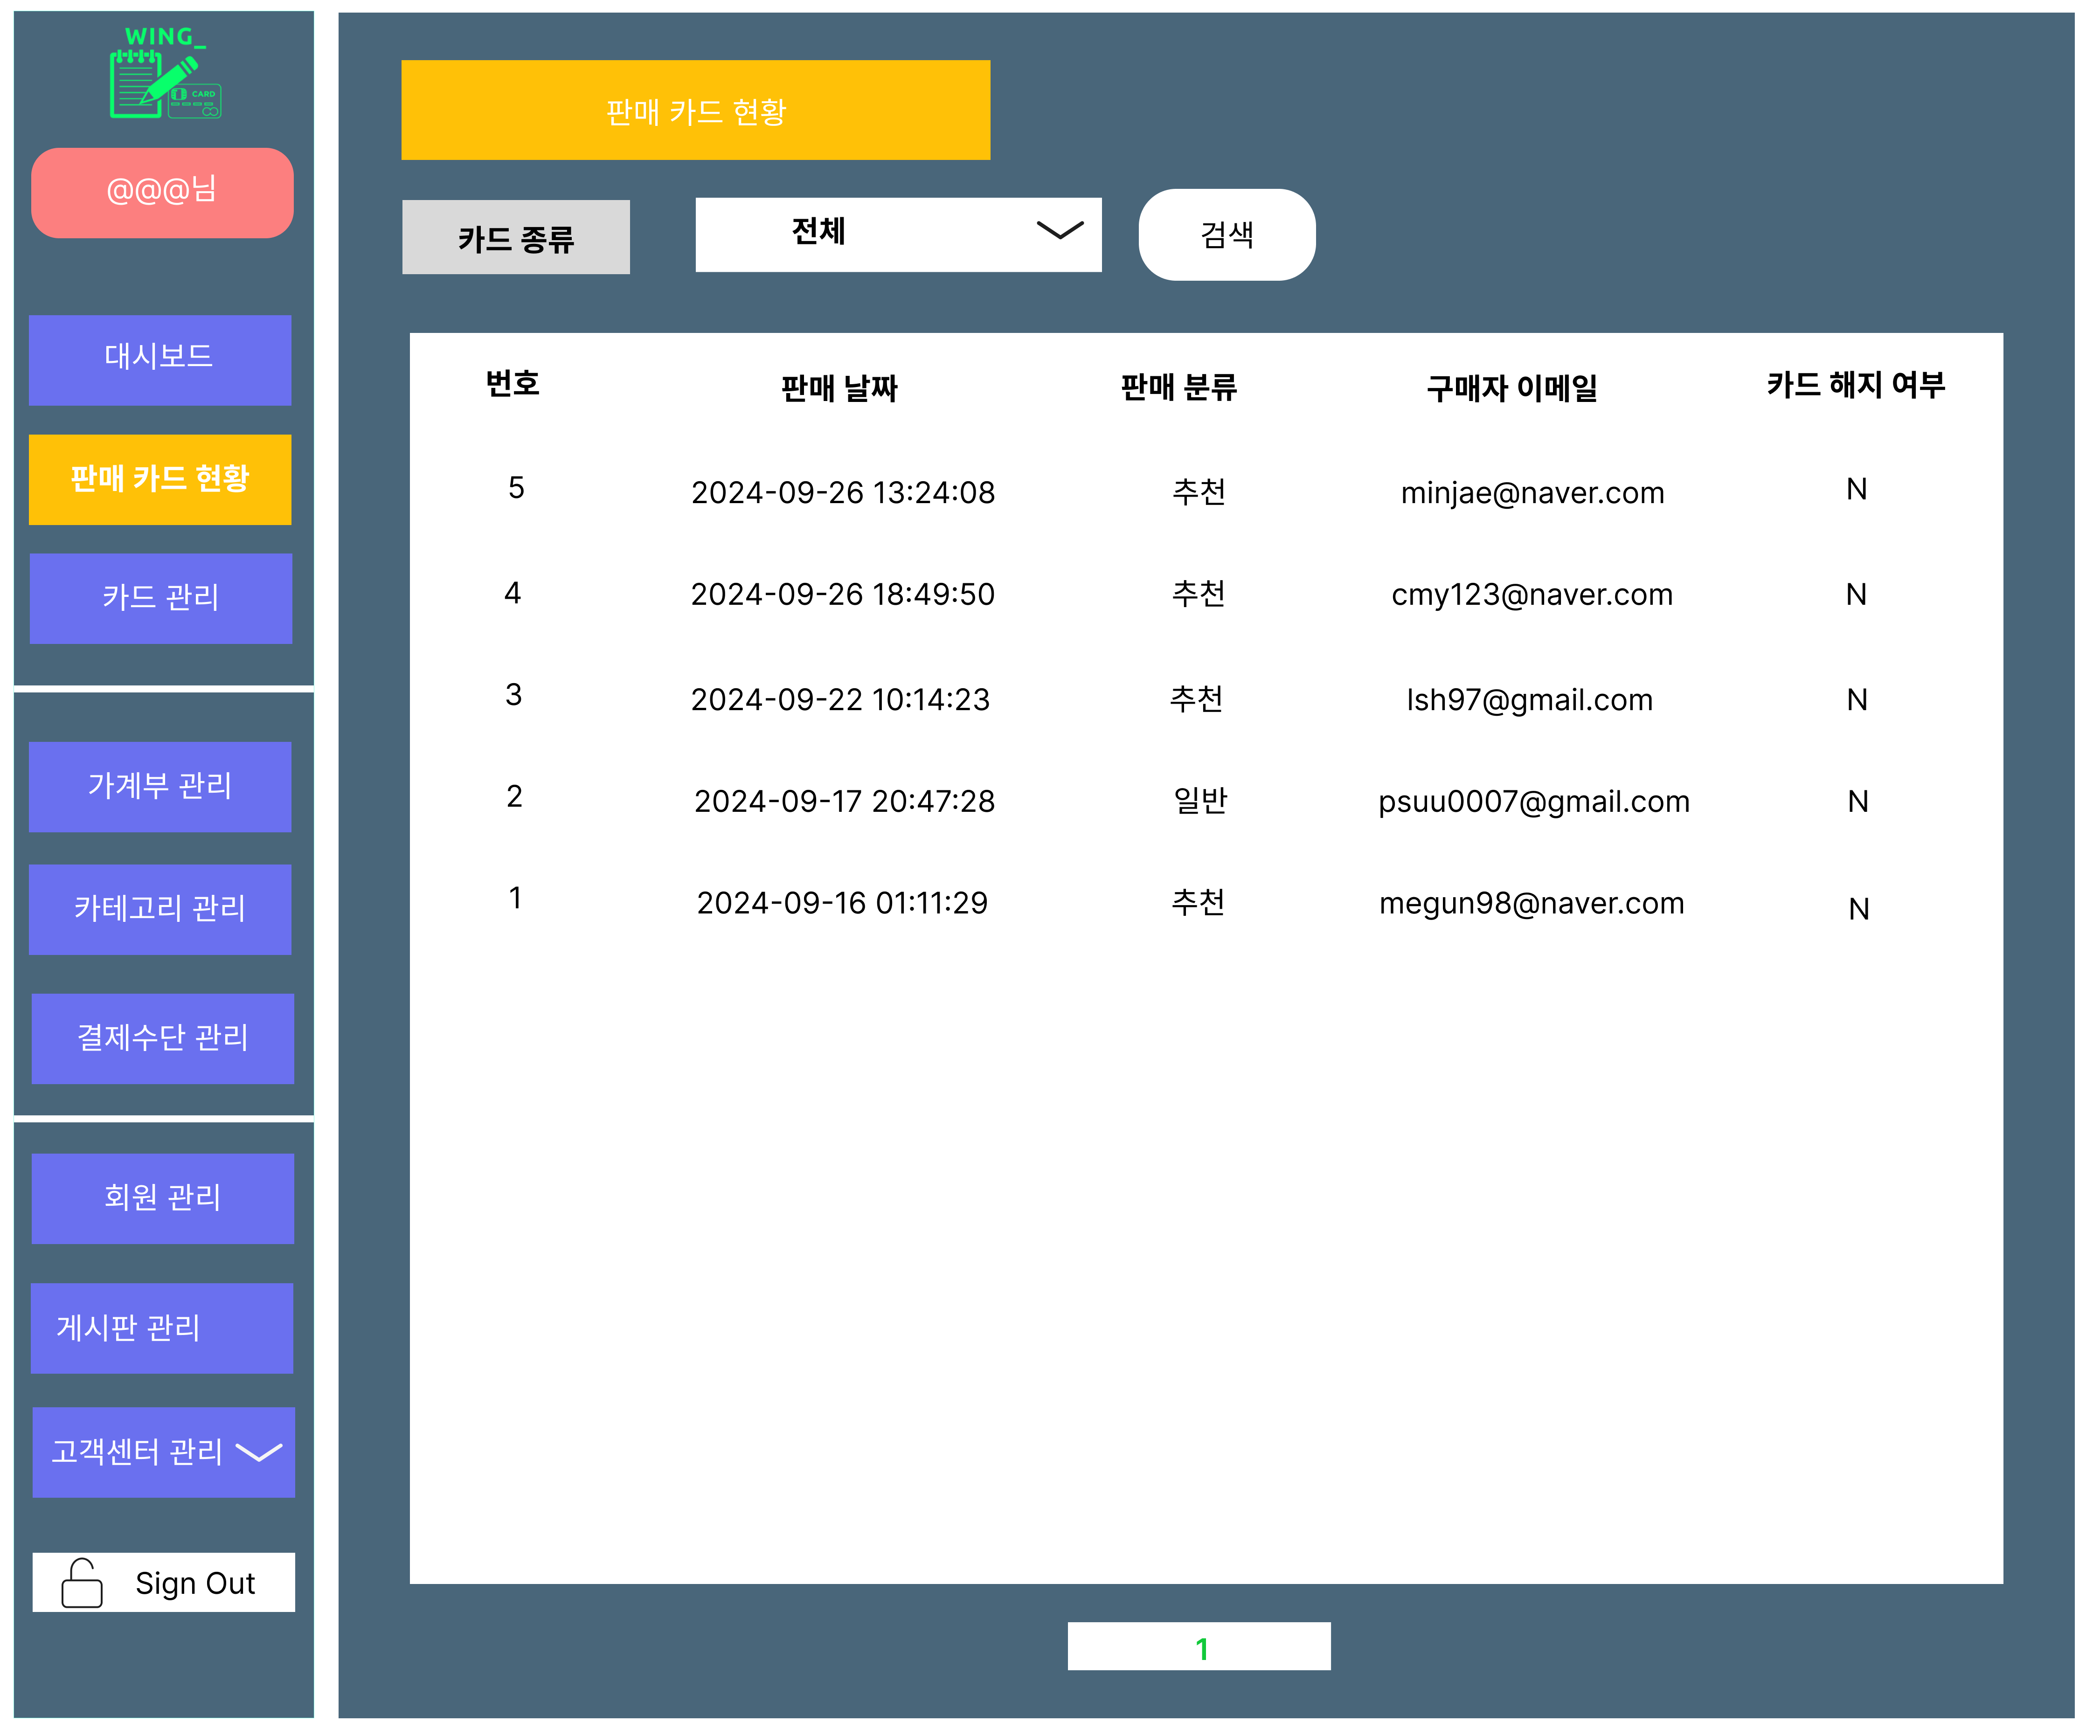
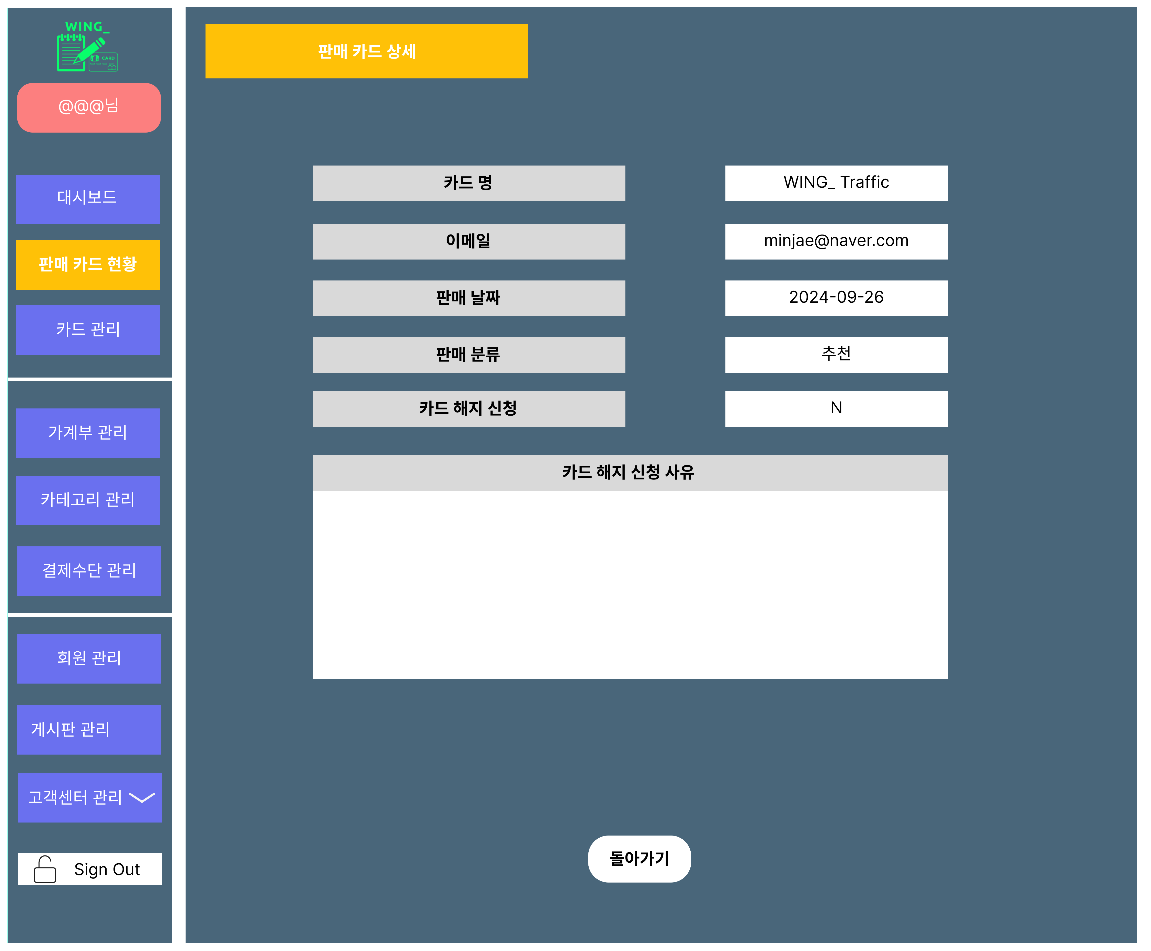
관리자 UI

Slide 25
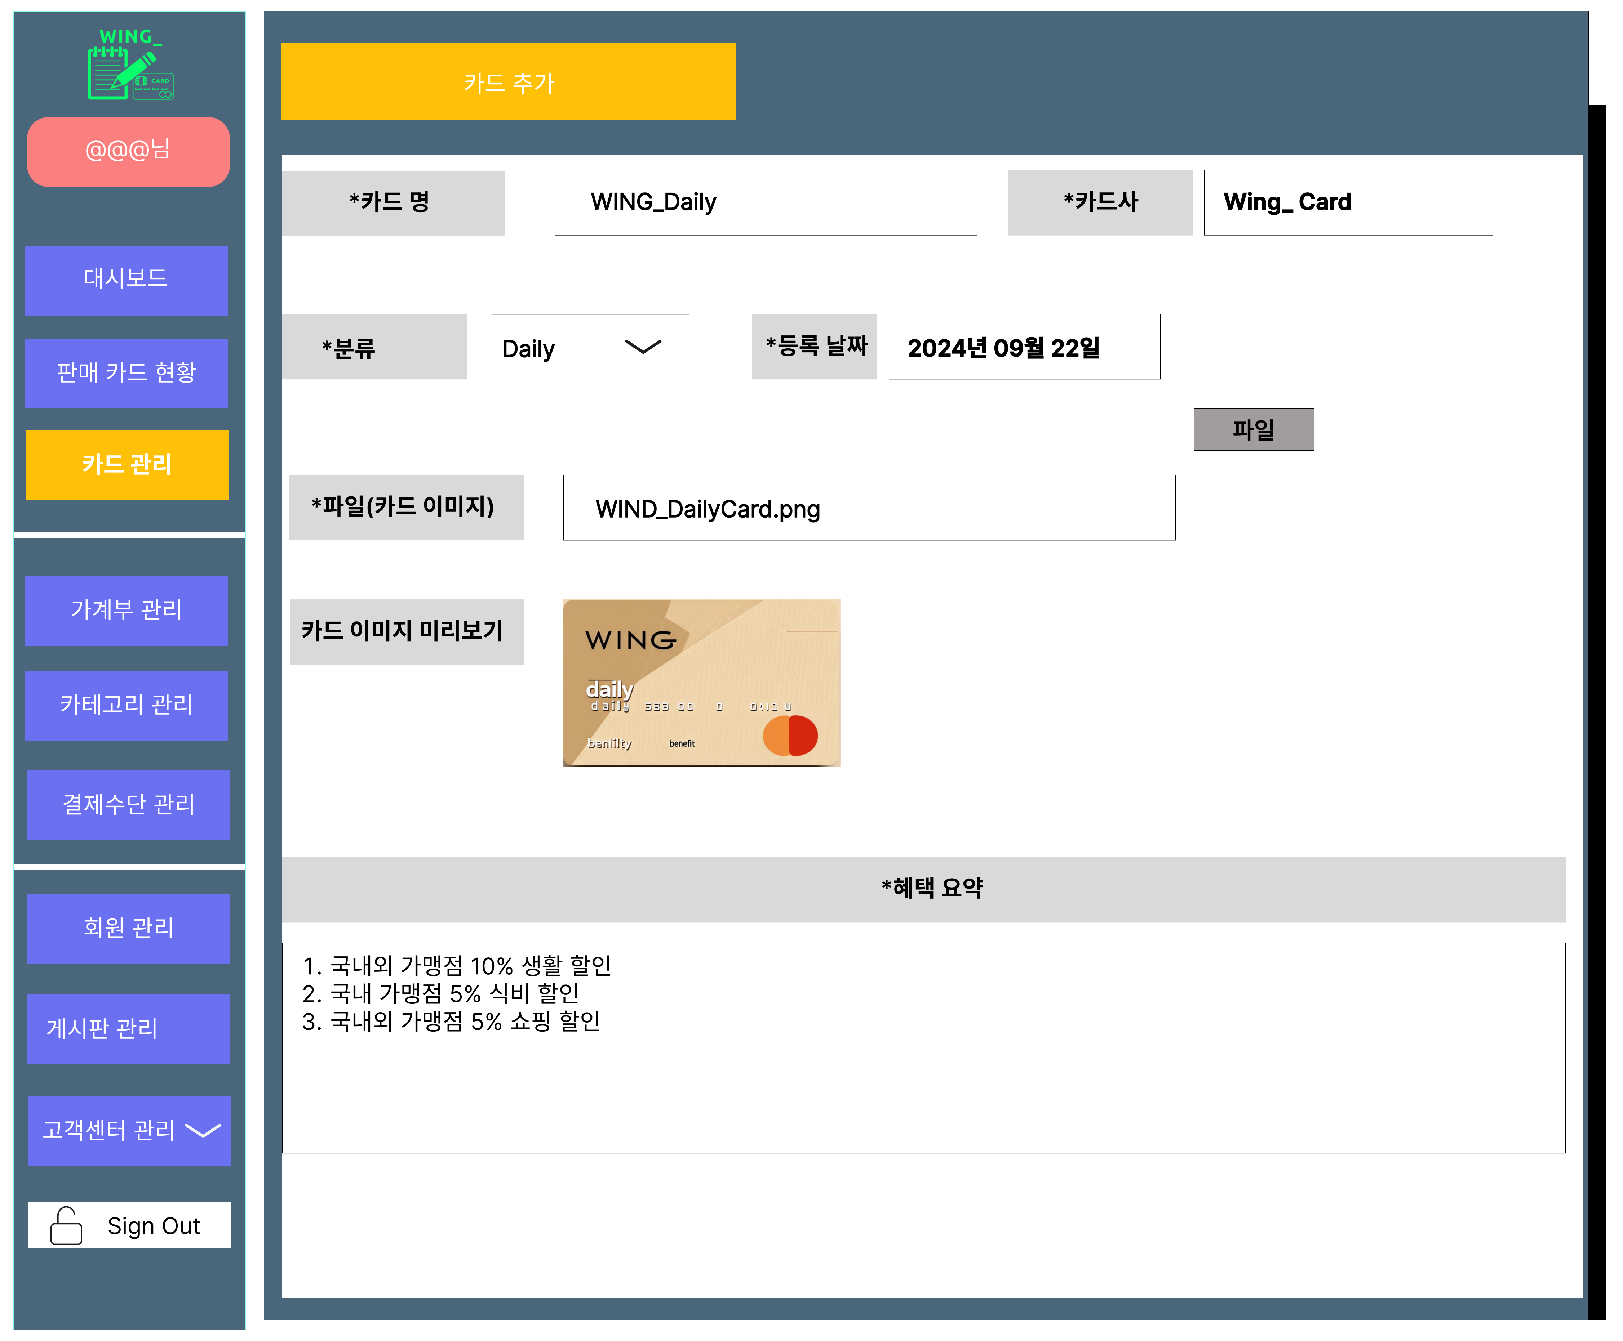
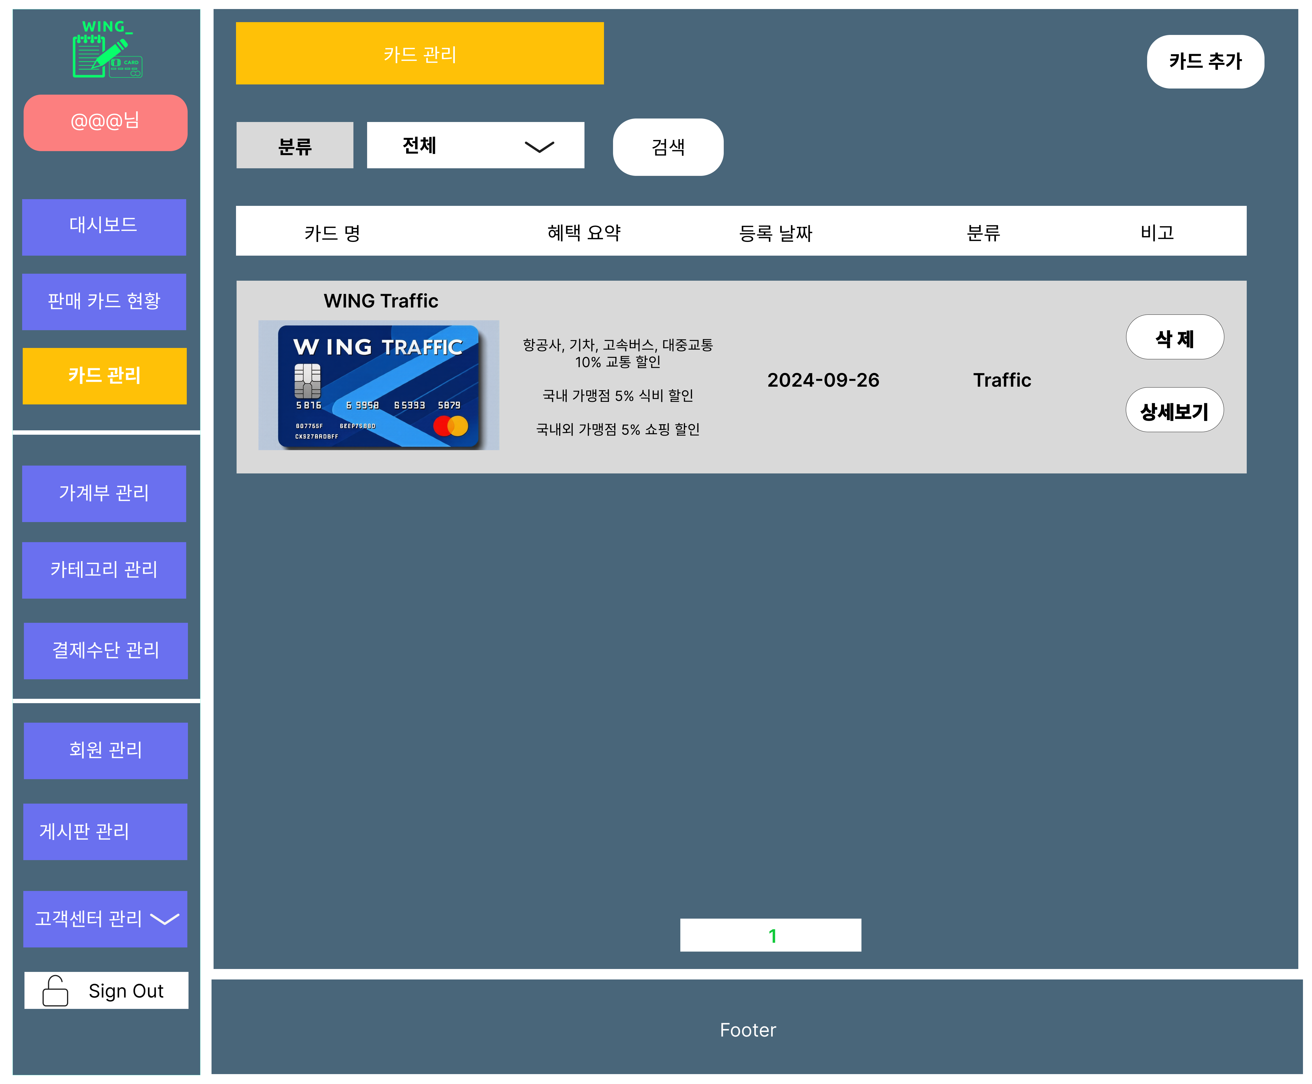
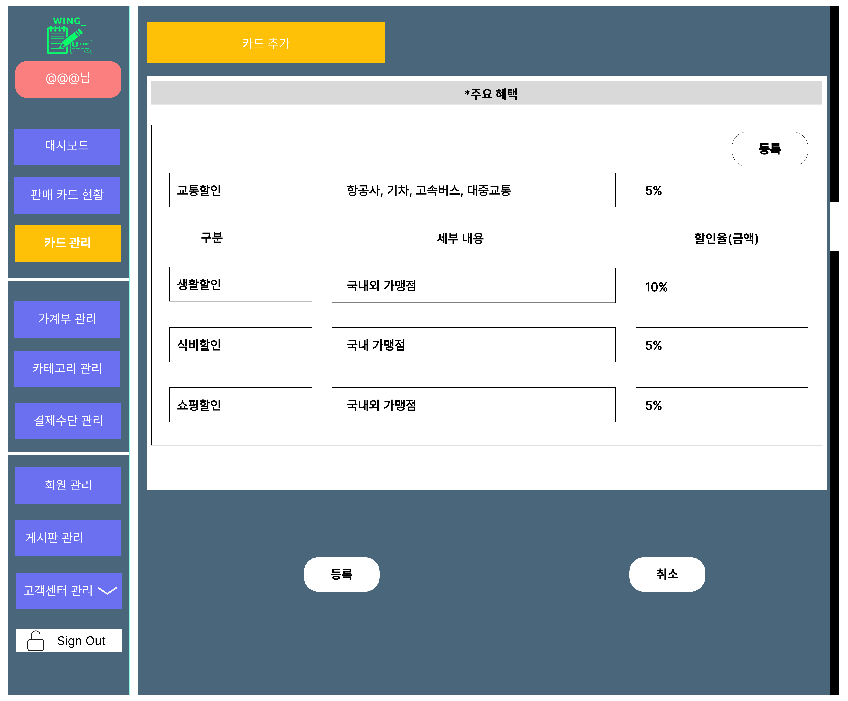
관리자 UI

Slide 26
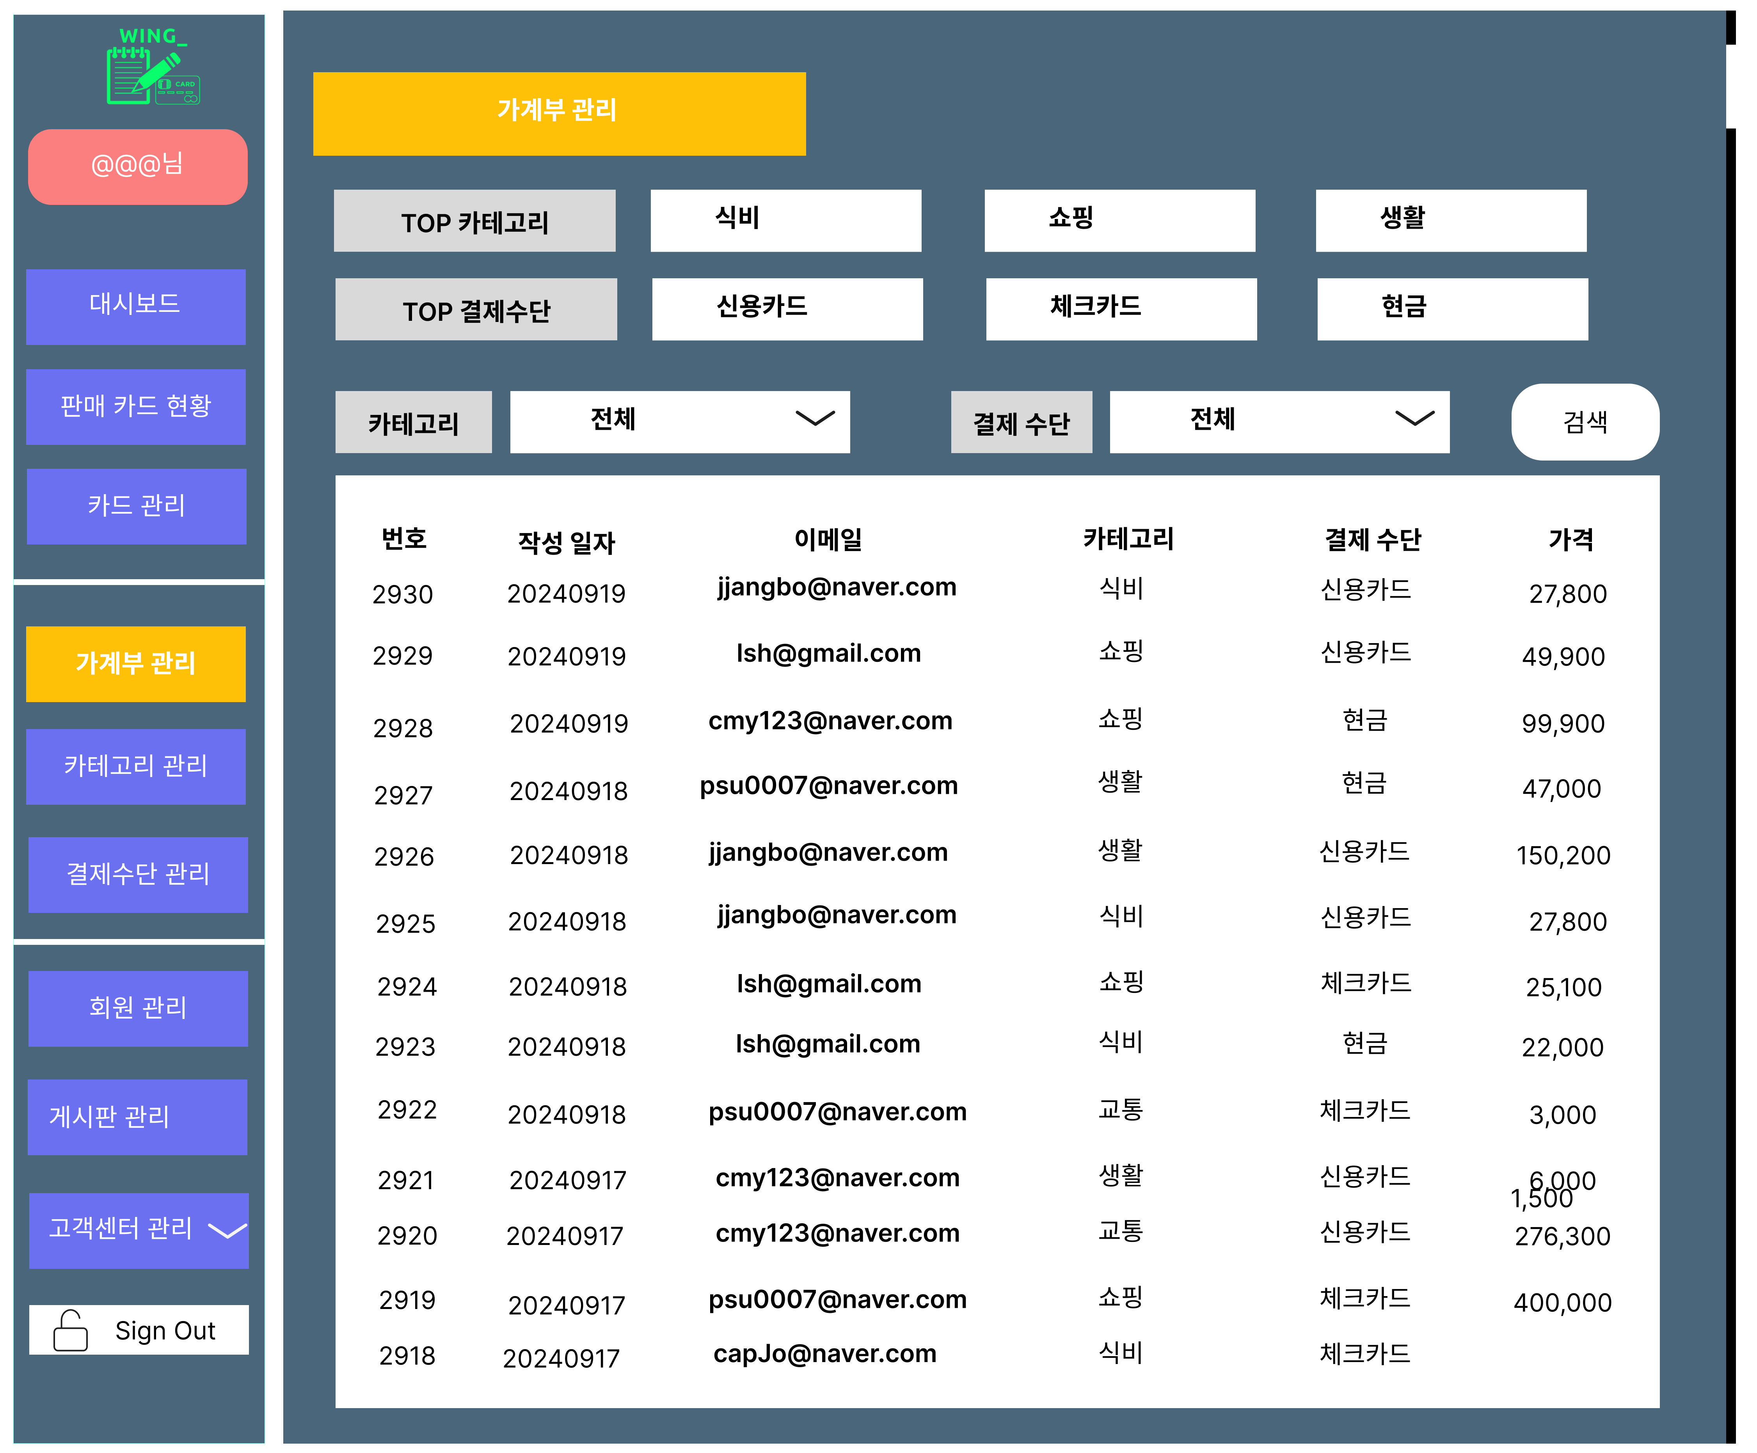
관리자 UI
상품 관련
주요 데이터

Slide 27
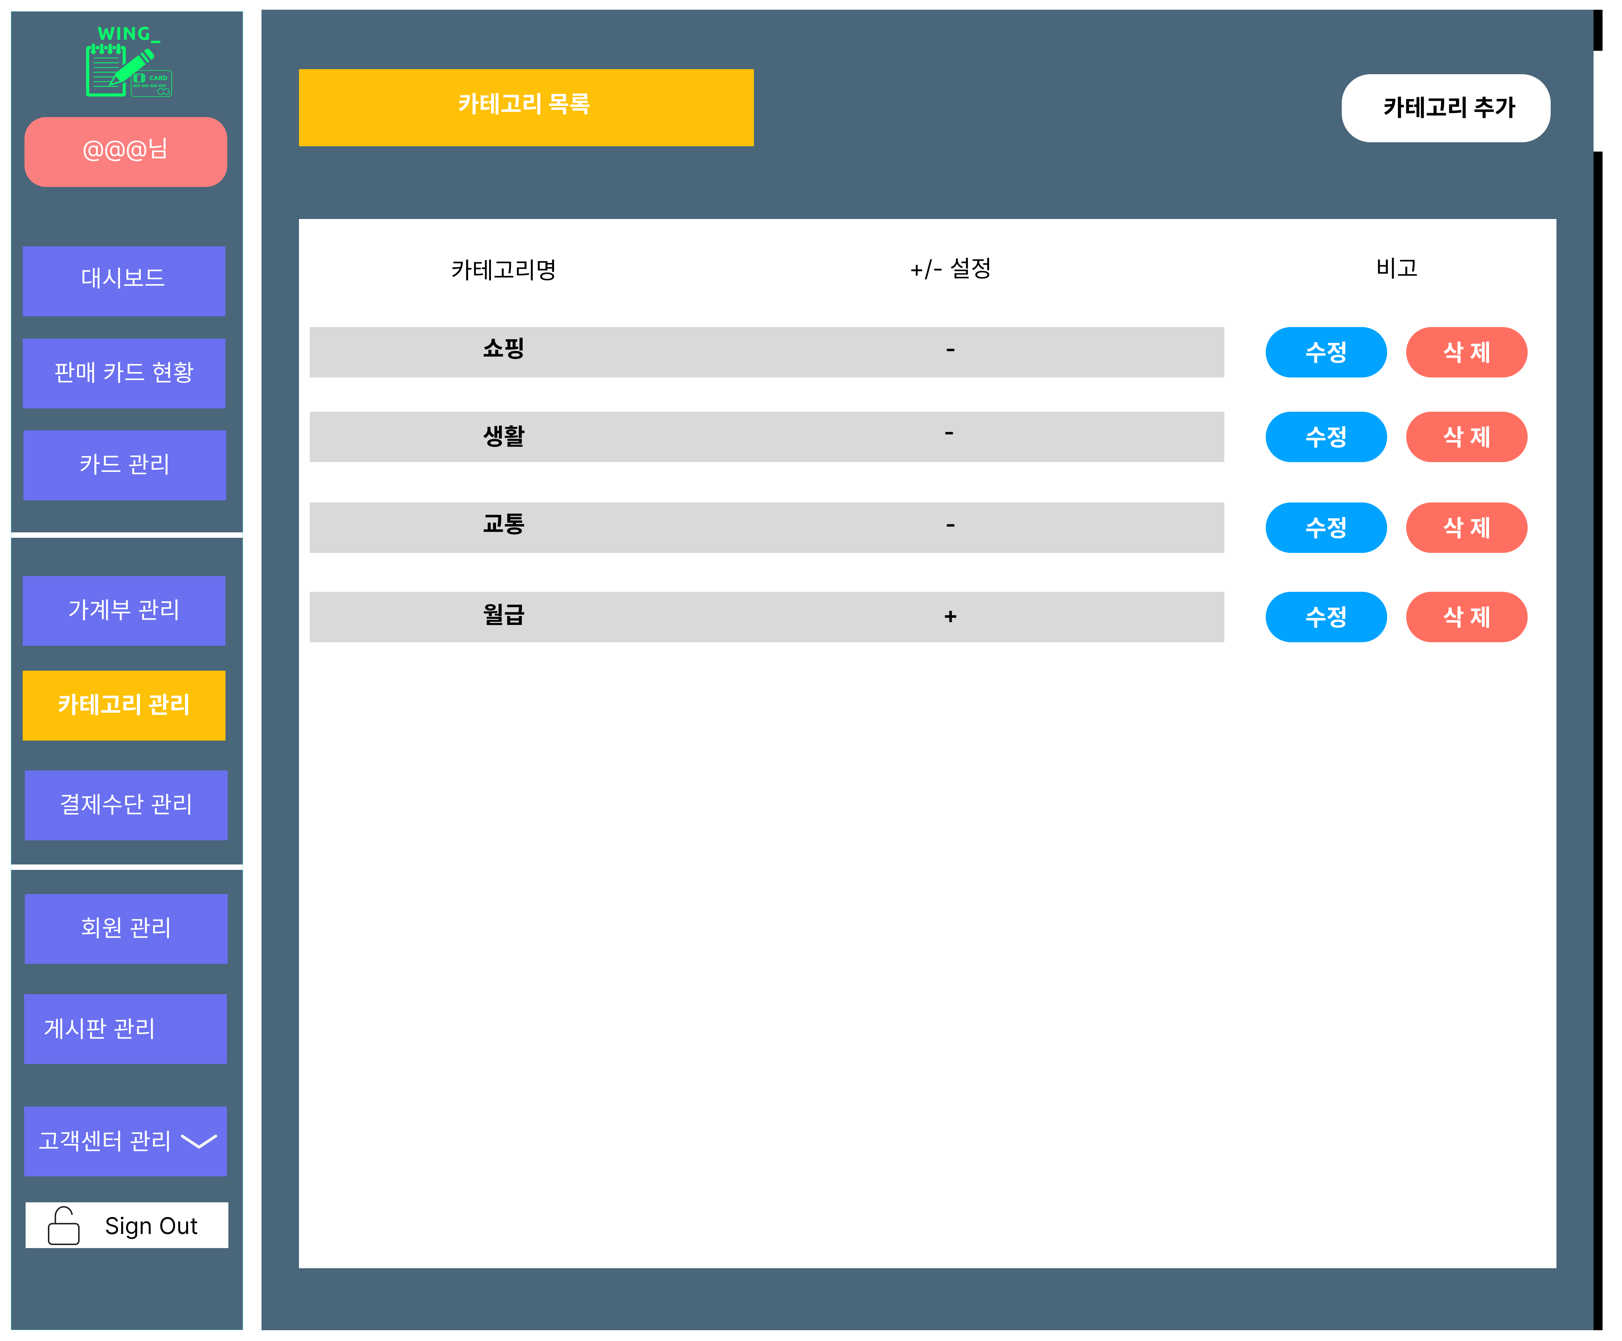
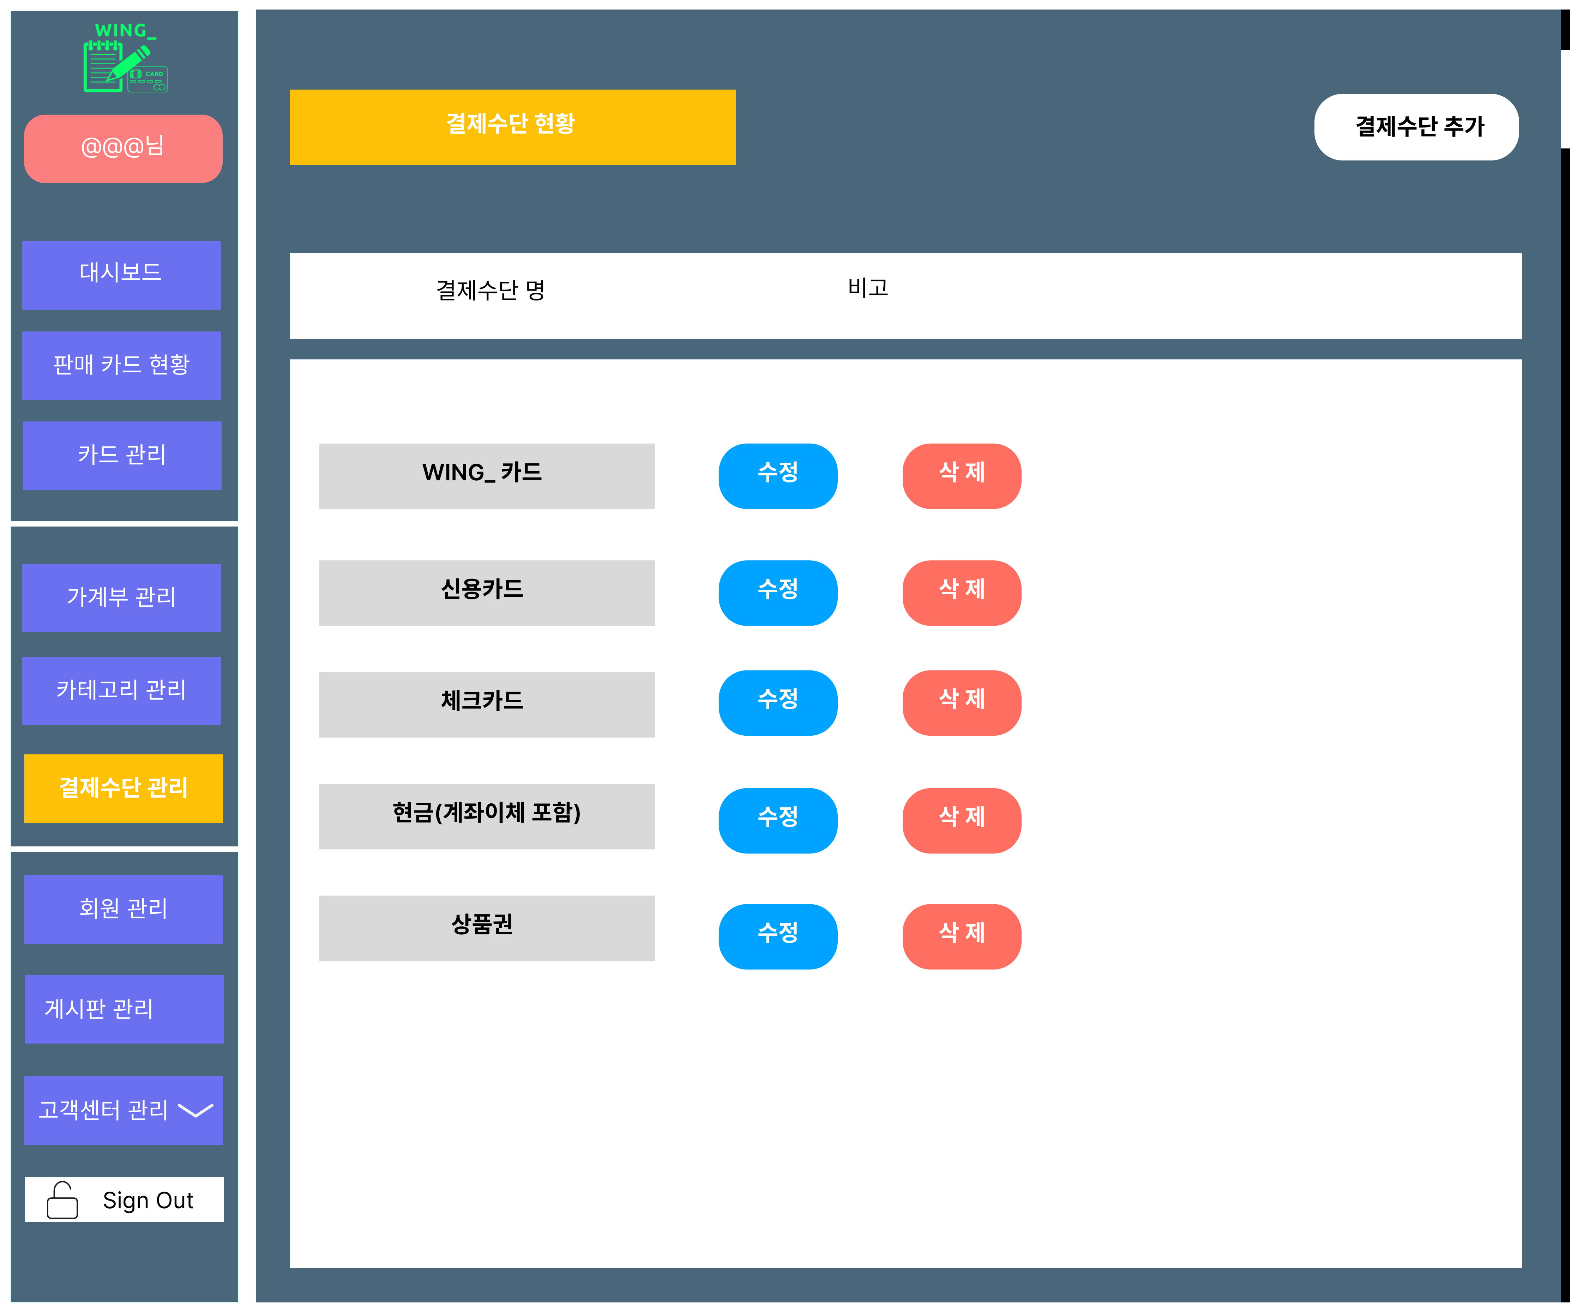
관리자 UI

Slide 28
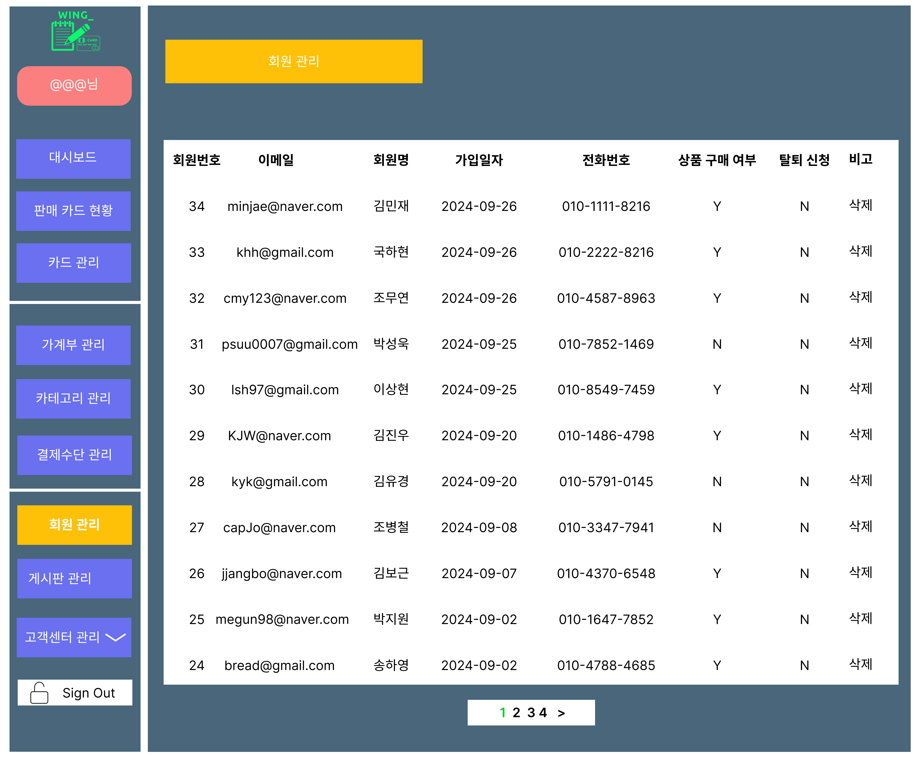
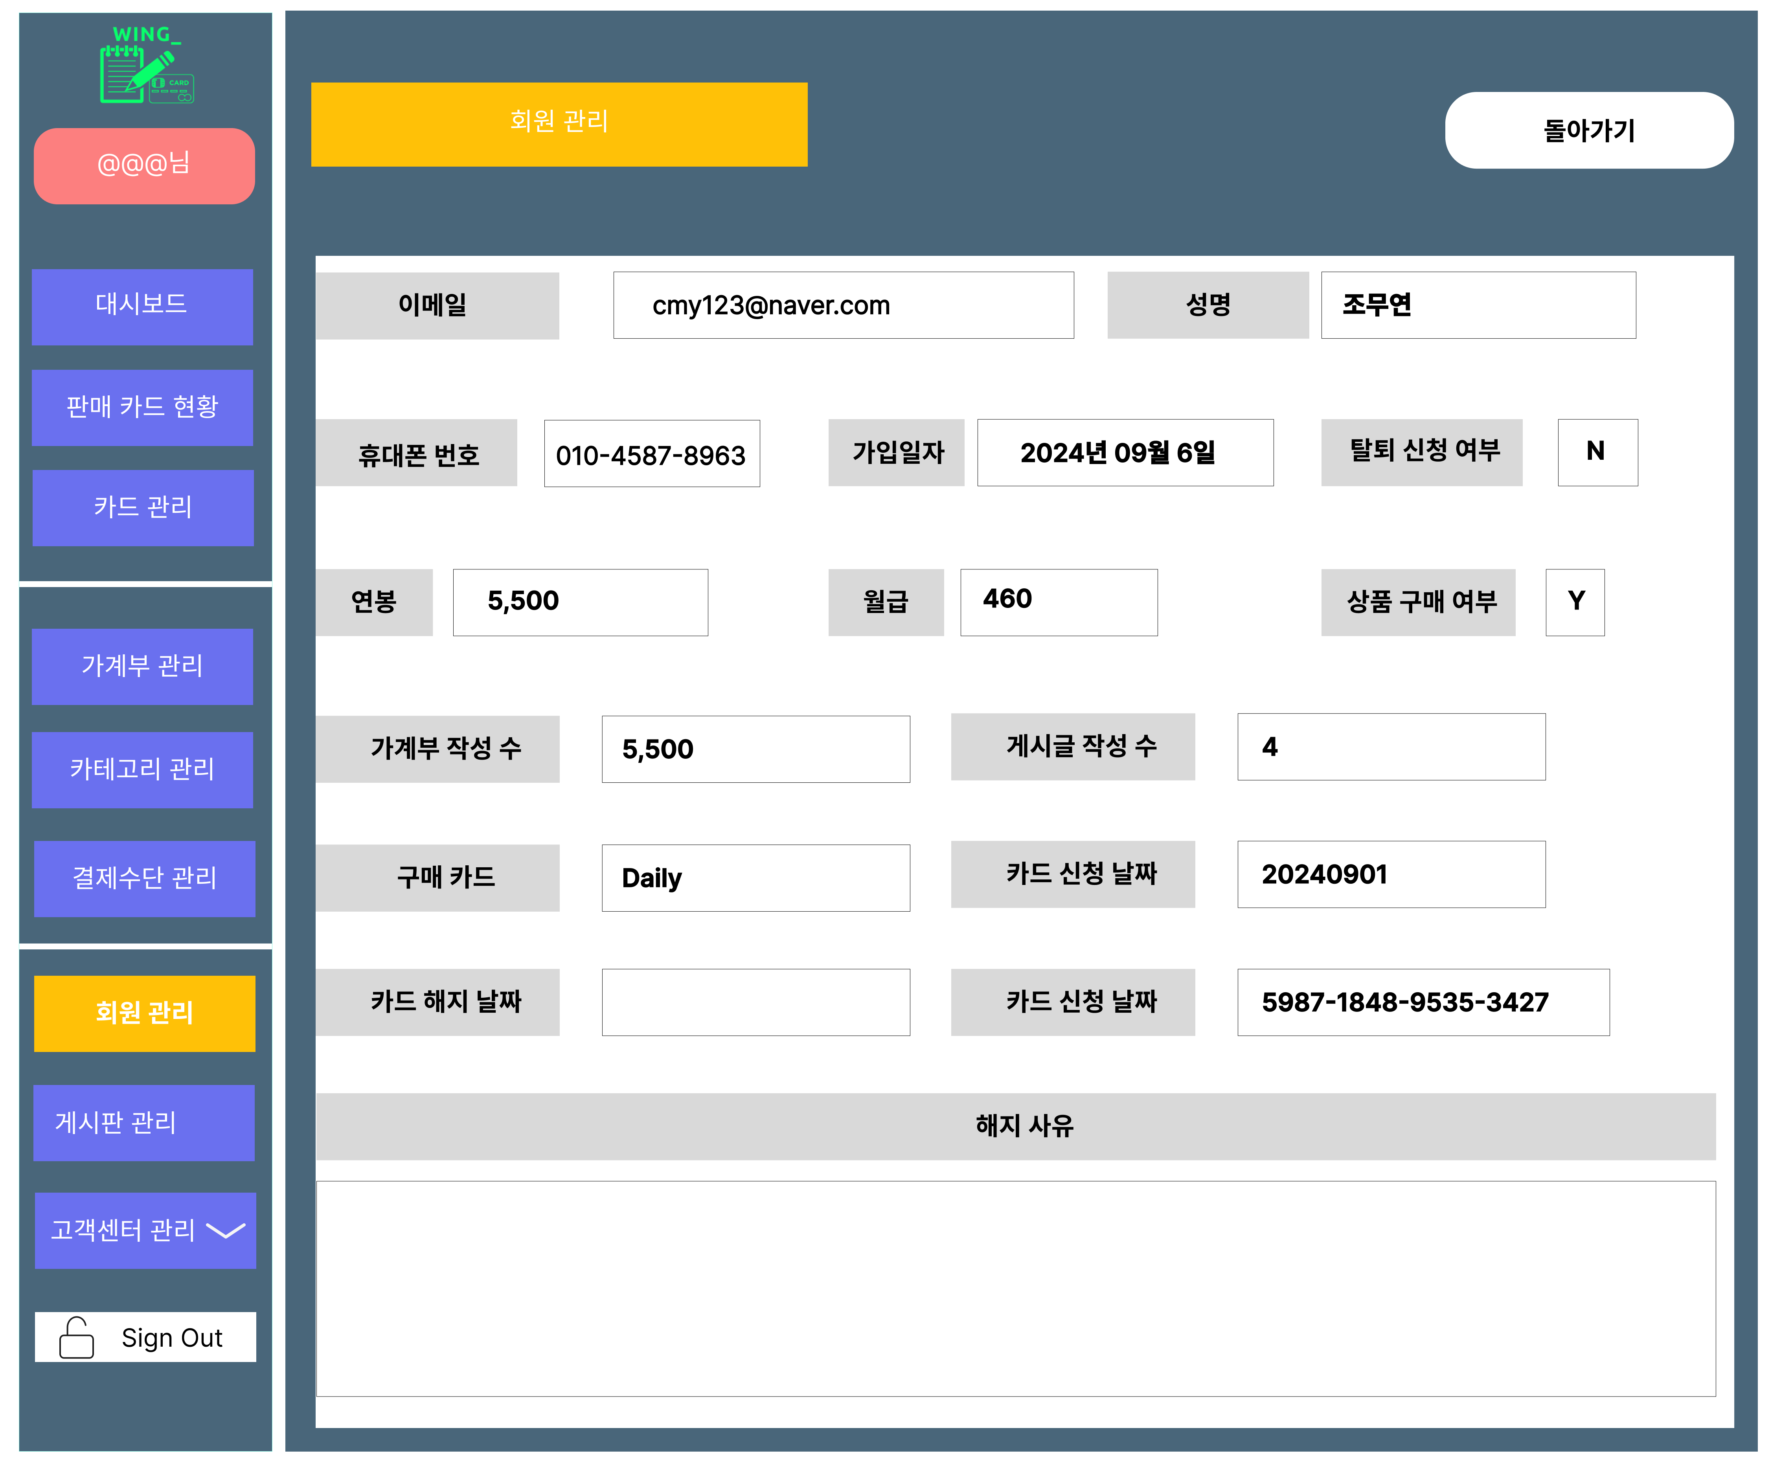
관리자 UI

Slide 29
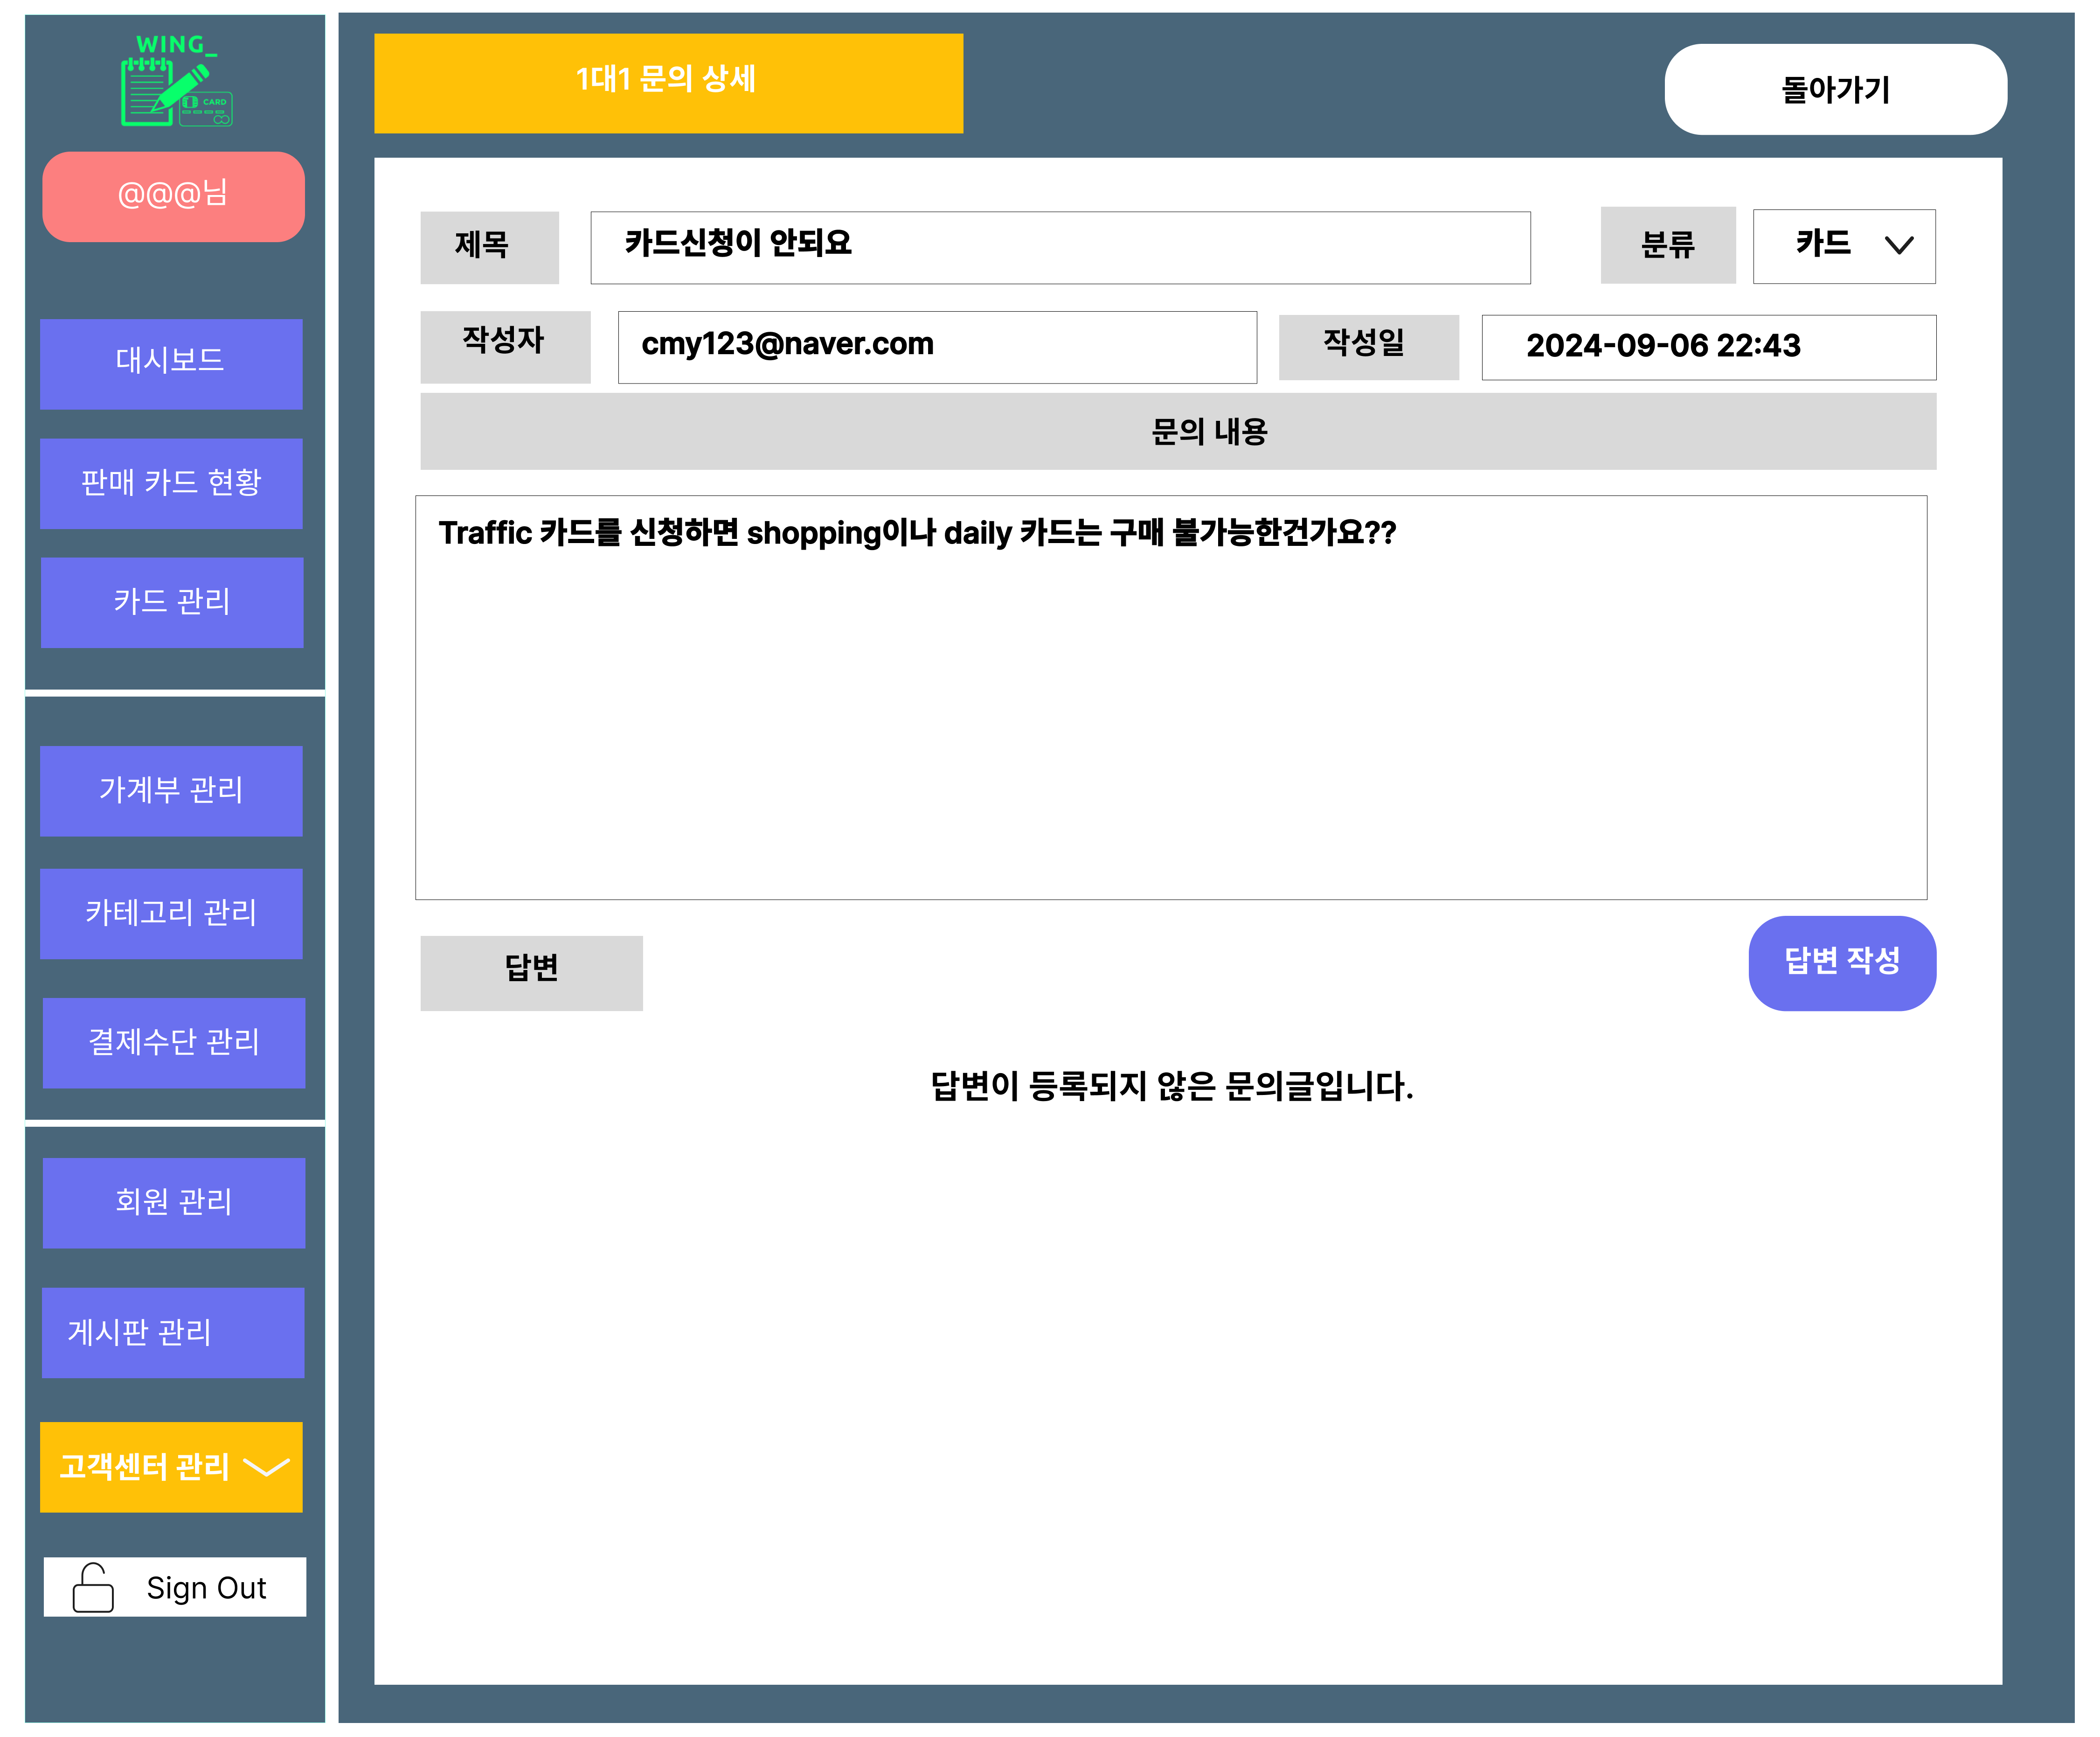
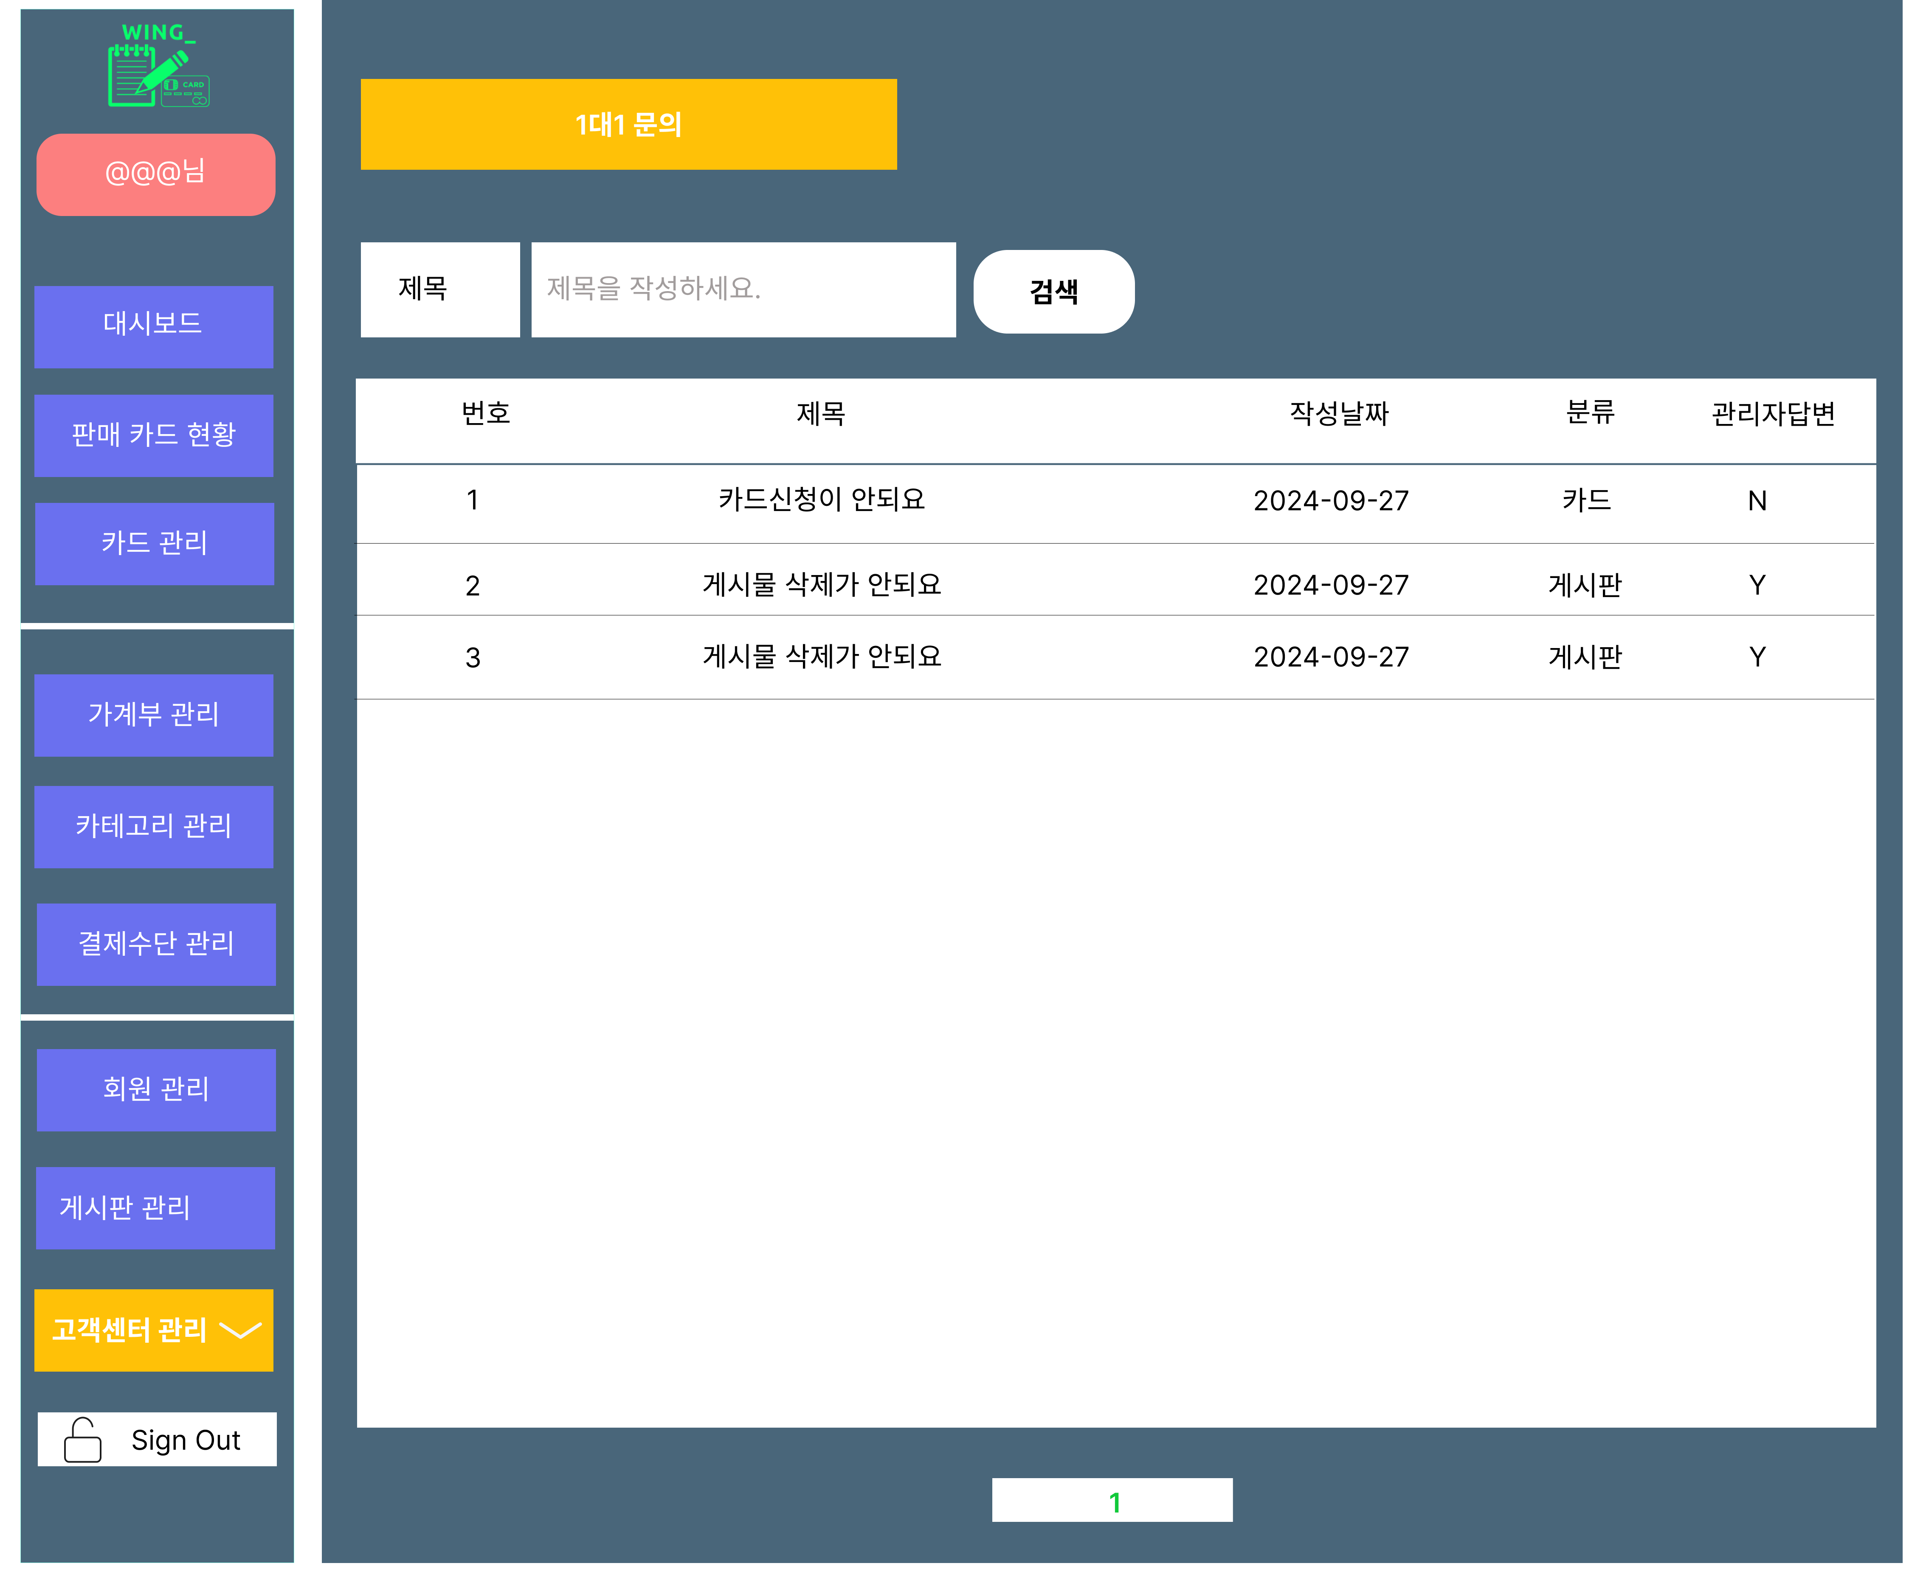
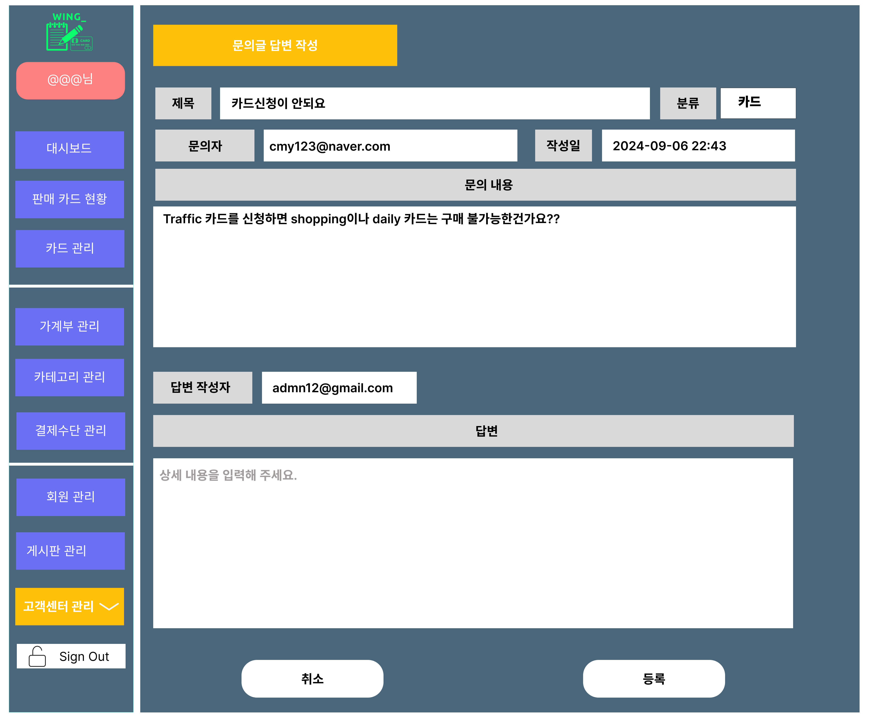
관리자 UI

Slide 30
프로젝트 개요 - 데이터 모델링

Slide 31








프로젝트 개요 - 개발 도구
DataBase
FrontEnd
BackEnd
UI Design
Dev Tools

Slide 32
프로젝트 수행 절차

Slide 33
프로젝트 수행 결과

Slide 34
프로젝트 자체 평가 의견

Slide 35
Thank YOU for watch
“Q&A”

